Slide 1
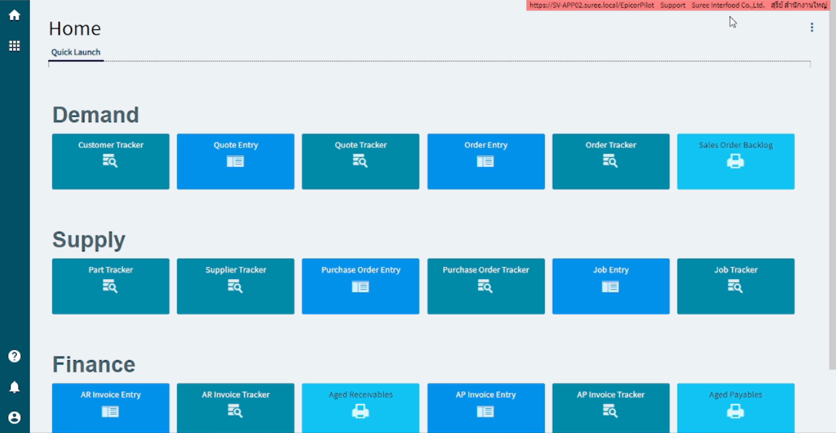
การบันทึกตั้งหนี้ (แจ้งรับ)

Slide 2
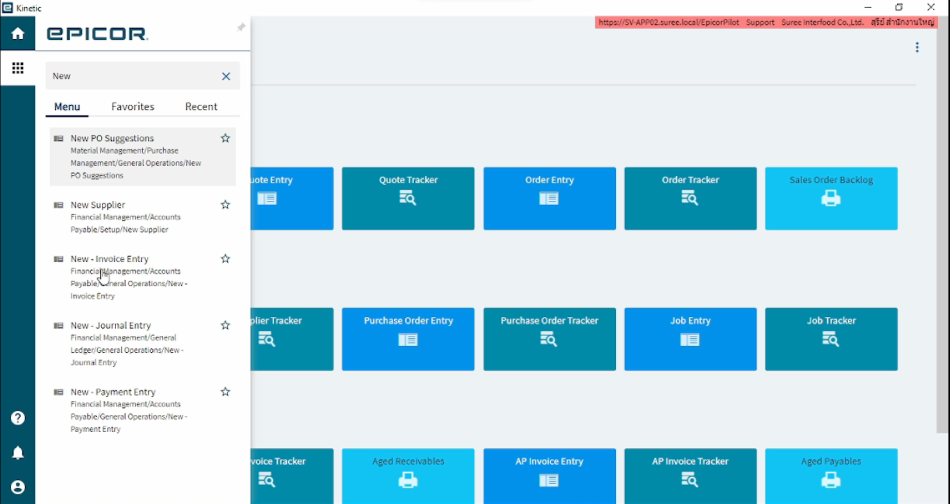
กดเลือก Menu
New- Invoice Entry

Slide 3
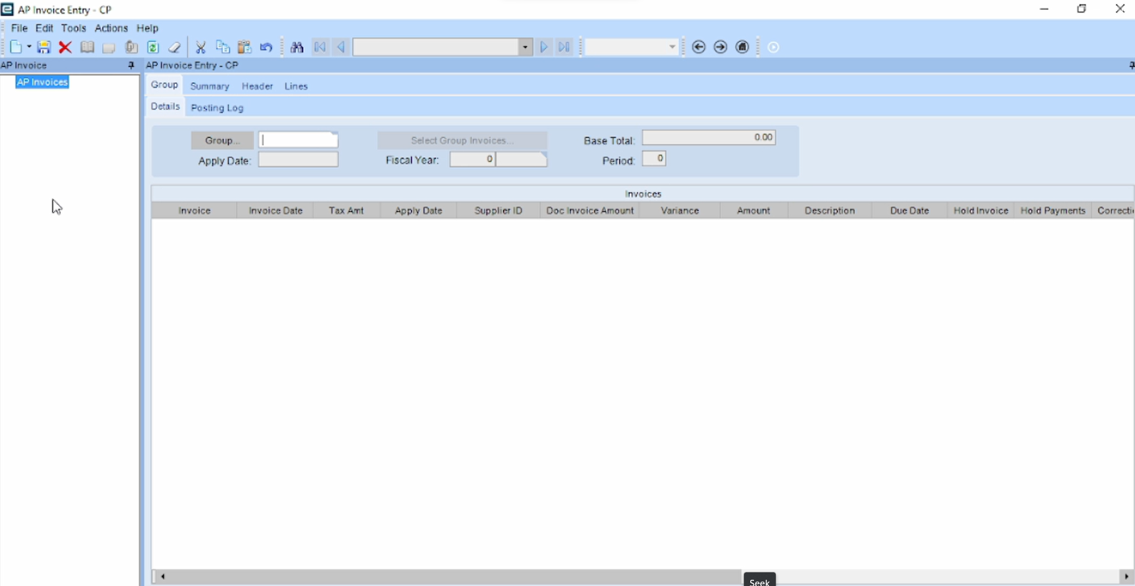
Group คือการจัดกลุ่มข้อมูล แยกประเภทกลุ่มการรับของ เช่น การรับวัตถุดิบ หรือ บรรจุภัณฑ์

Slide 4
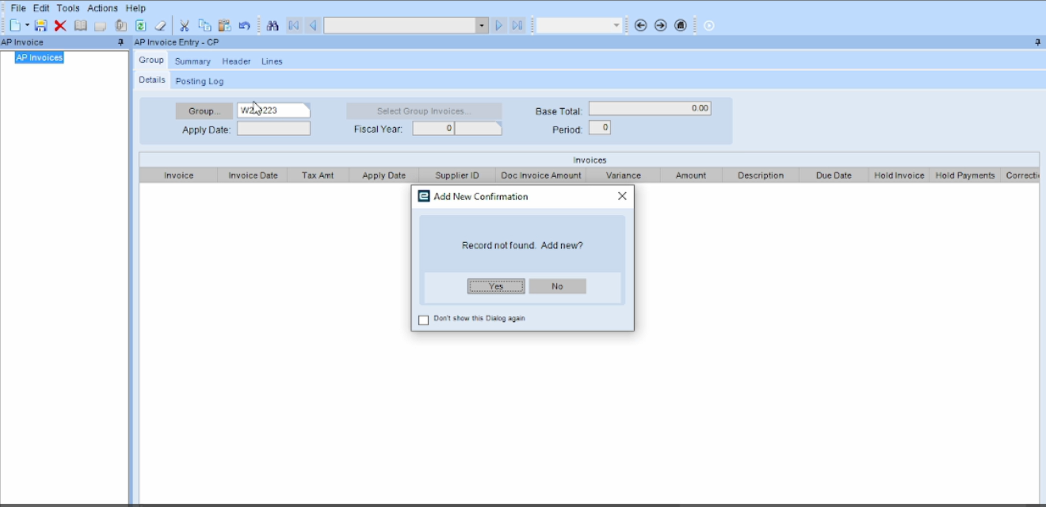
3
กดปุ่ม SAVE
1
หลังจากที่ทำการตั้ง Group เสร็จแล้วให้กดปุ่ม Tab
2
เมื่อกดปุ่ม Tab แล้วจะขึ้นหน้าต่างนี้ ให้กด Yes แล้วกด Save เป็นการตั้ง Group เรียบร้อยแล้ว

Slide 5
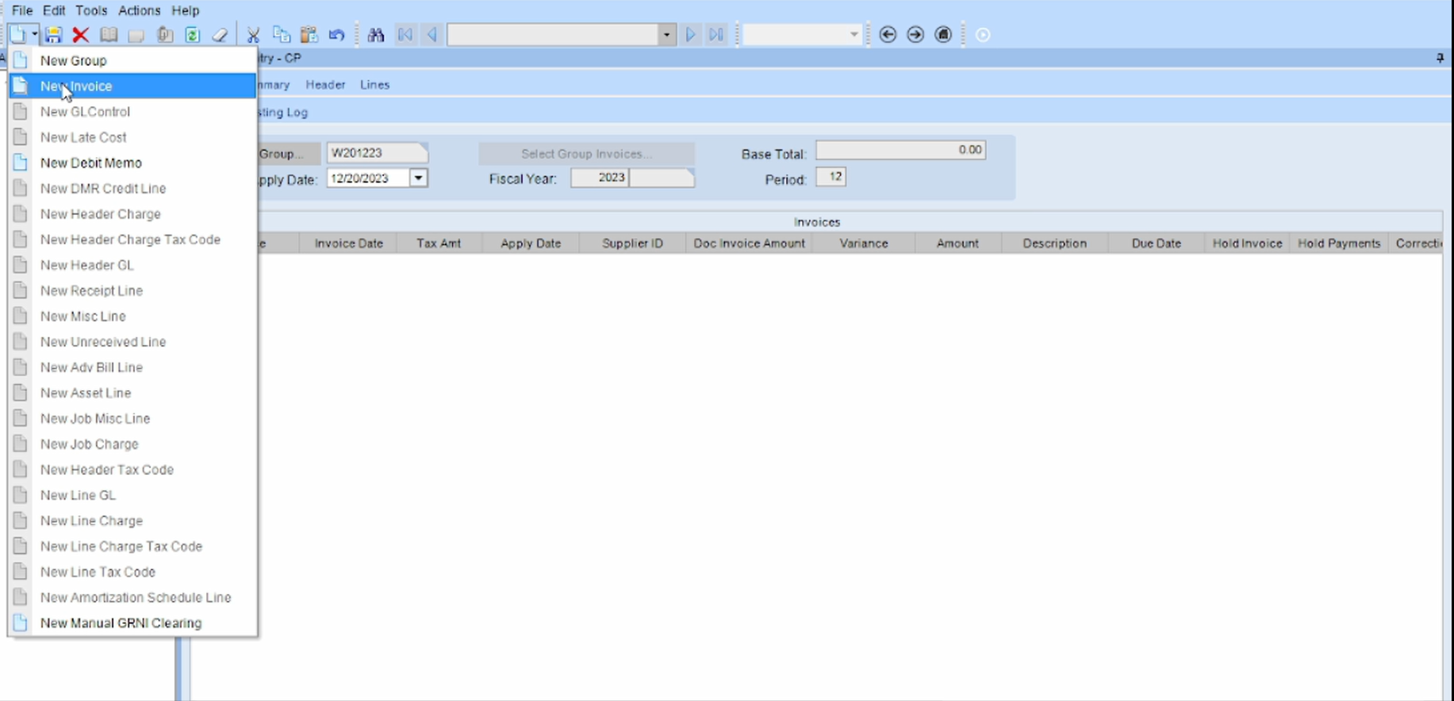
กดปุ่ม New
1
2
สำหรับการบันทึกตั้งหนี้ เราจะใช้คำสั่ง New แล้วเลือกที่ New Invoice

Slide 6
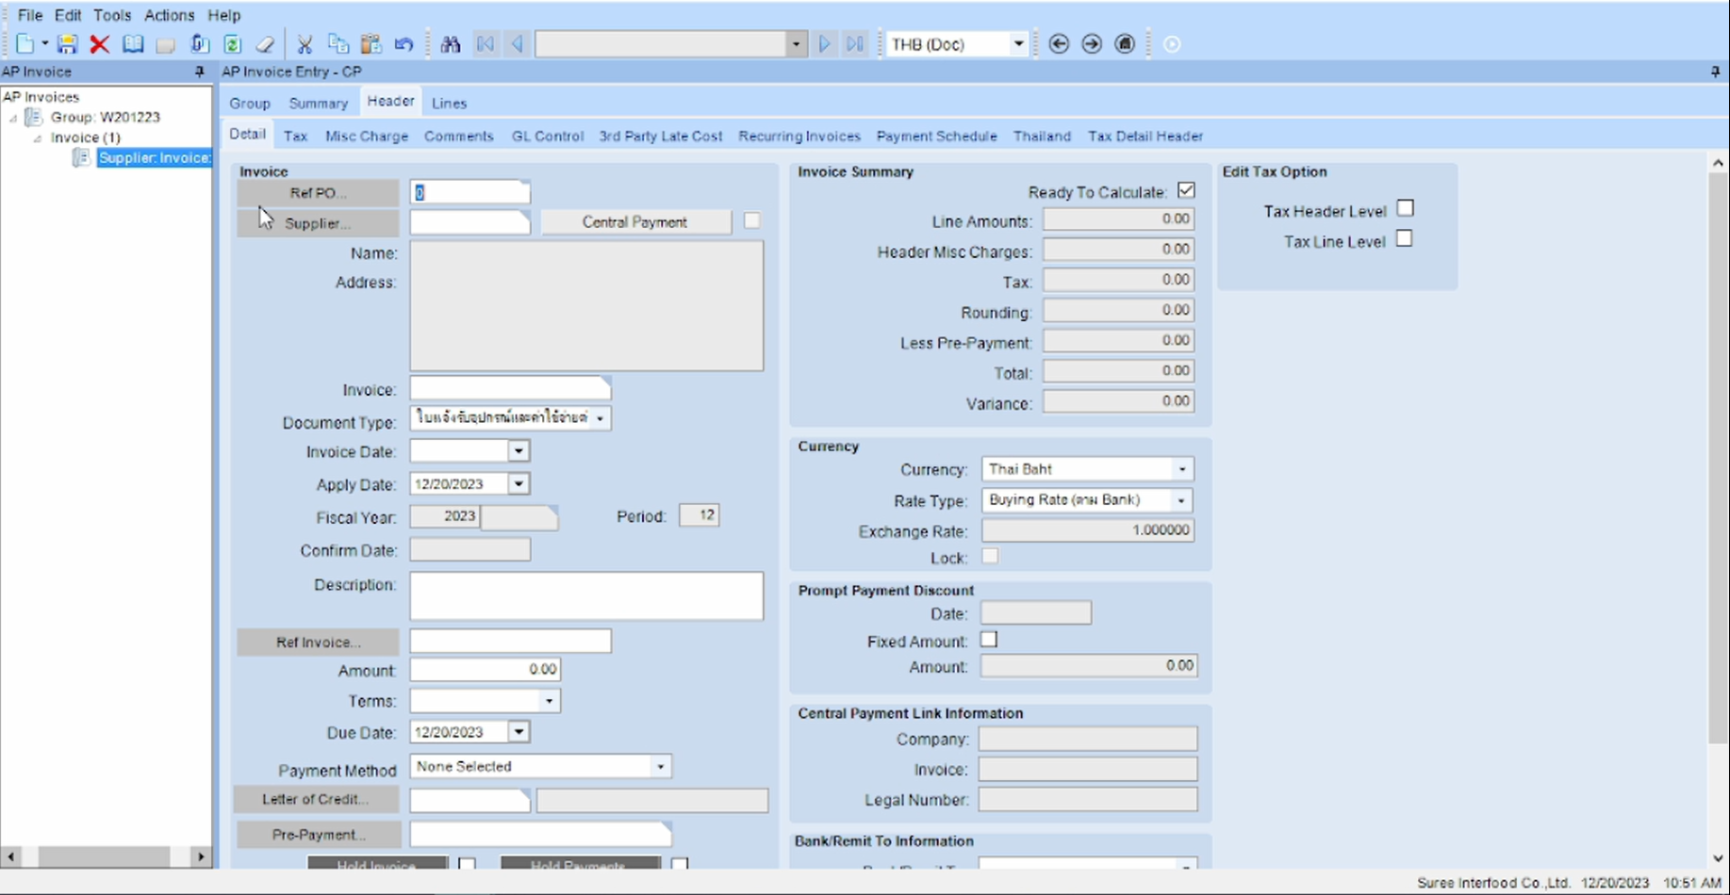
หน้าต่างการคีย์รับตั้งหนี้
ตารางแถบทึบสีดำแบบนี้ เราสามารถ เสิร์ช (Search) หาข้อมูลได้ และต้องคีย์ข้อมูลให้ครบ

Slide 7
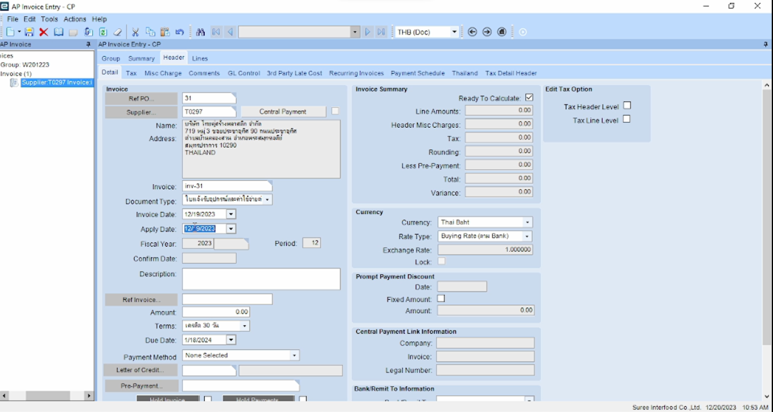
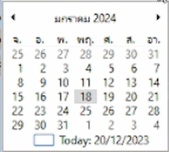
9
กดปุ่ม SAVE
1
2
Ref PO…ใส่เลขที่ PO กดTab
Invoice… ใส่เลขที่ใบกำกับ หรือเลขที่ใบส่งของชั่งคราว
Document Type การระบุว่าแจ้งรับ เป็นเอกสารประเภทอะไร
Invoice Date วันที่รับของเข้า ตามเอกสารใบกำกับภาษีที่เปิด
Apply Date วันที่ตั้งหนี้ วันที่เดียวกับวันรับของ ในใบกำกับภาษี
Amount ใส่มูลค่าจำนวนเงิน ตามเอกสาร ใบกำกับภาษี (ยอดสุทธิ)
Terms เครดิตการชำระเงิน
Due Date คือดิววันแรก สามารถระบุเลือกวันได้
กด Save
3
4
5
6
7
8

Slide 8
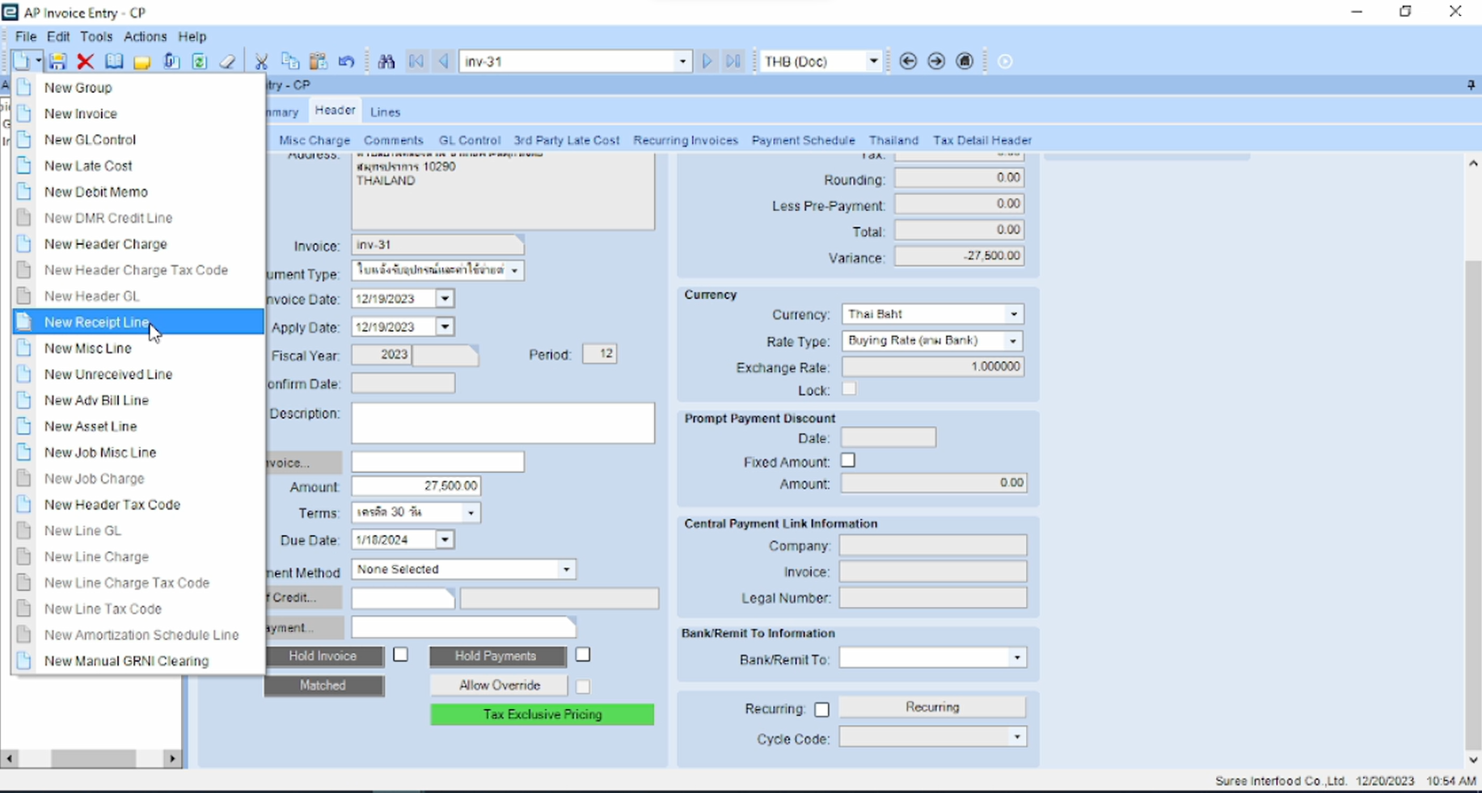
1
กดปุ่ม New
กดเลือกหัวข้อ New Receipt Line
2

Slide 9
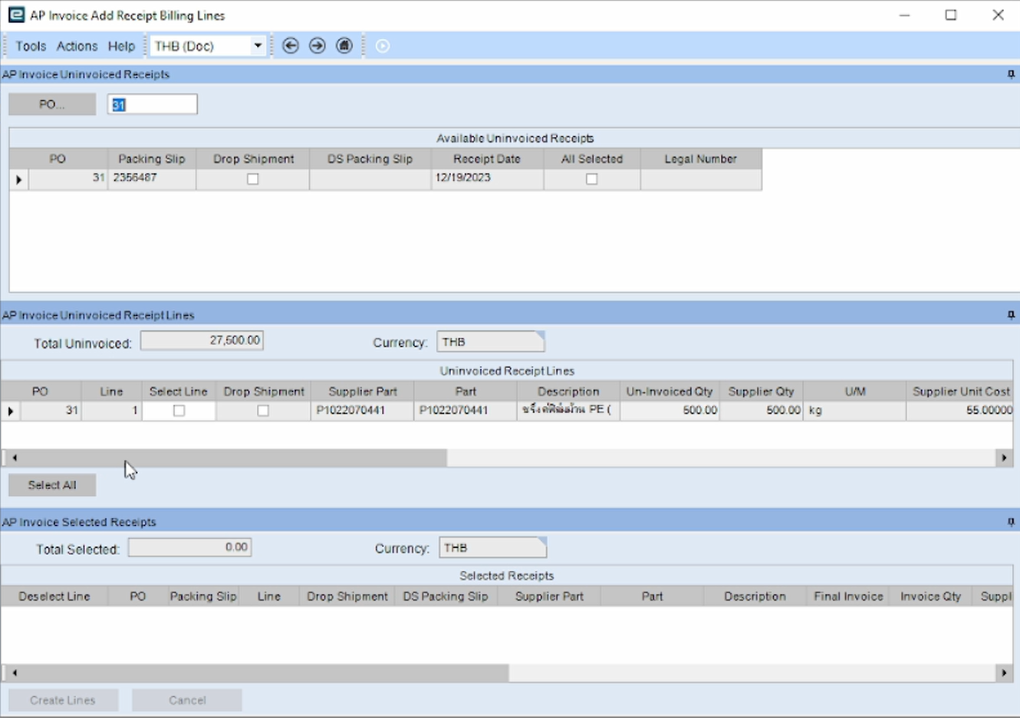
หลังจากคีย์เรียบร้อยแล้วระบบจะโชว์ข้อมูลครบถ้วนในหน้าต่างนี้ เช่น เลขที่ PO ชื่อรายการสินค้า จำนวนเงิน จำนวนของสินค้าที่รับ
กรณีมีหลายรายการ แต่ต้องการบันทึกรับตั้งหนี้ ทีละรายการให้กดที่ Select Line
1
2
กรณีที่มีหลายรายการ และต้องการจะบันทึกรับตั้งหนี้ทั้งหมดทุกรายการให้กดเลือก Select All
เมื่อทำรายการบันทึกรับตั้งหนี้เรียบร้อยแล้ว ให้กดเลือก Create Lines
3

Slide 10
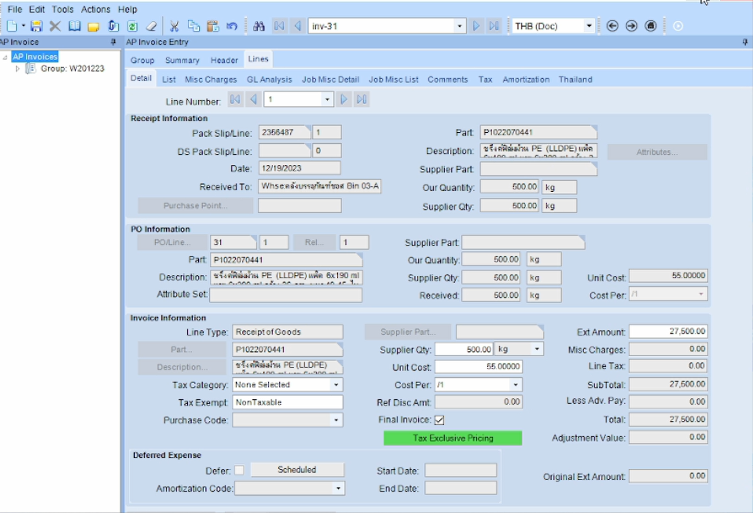
ตัวอย่าง หน้าต่างที่มีการคีย์รับตั้งหนี้แล้ว

Slide 11

ตัวอย่าง หน้าต่างวิธีการเช็คว่าการคีย์ตั้งหนี้ถูกต้องหรือไม่
1
2
เลือกหัวข้อ Header
ช่อง Total กับ ช่อง Amount จะต้องมียอดตรงกัน
ช่อง Variance จะต้องเป็น 0
3
2

Slide 12
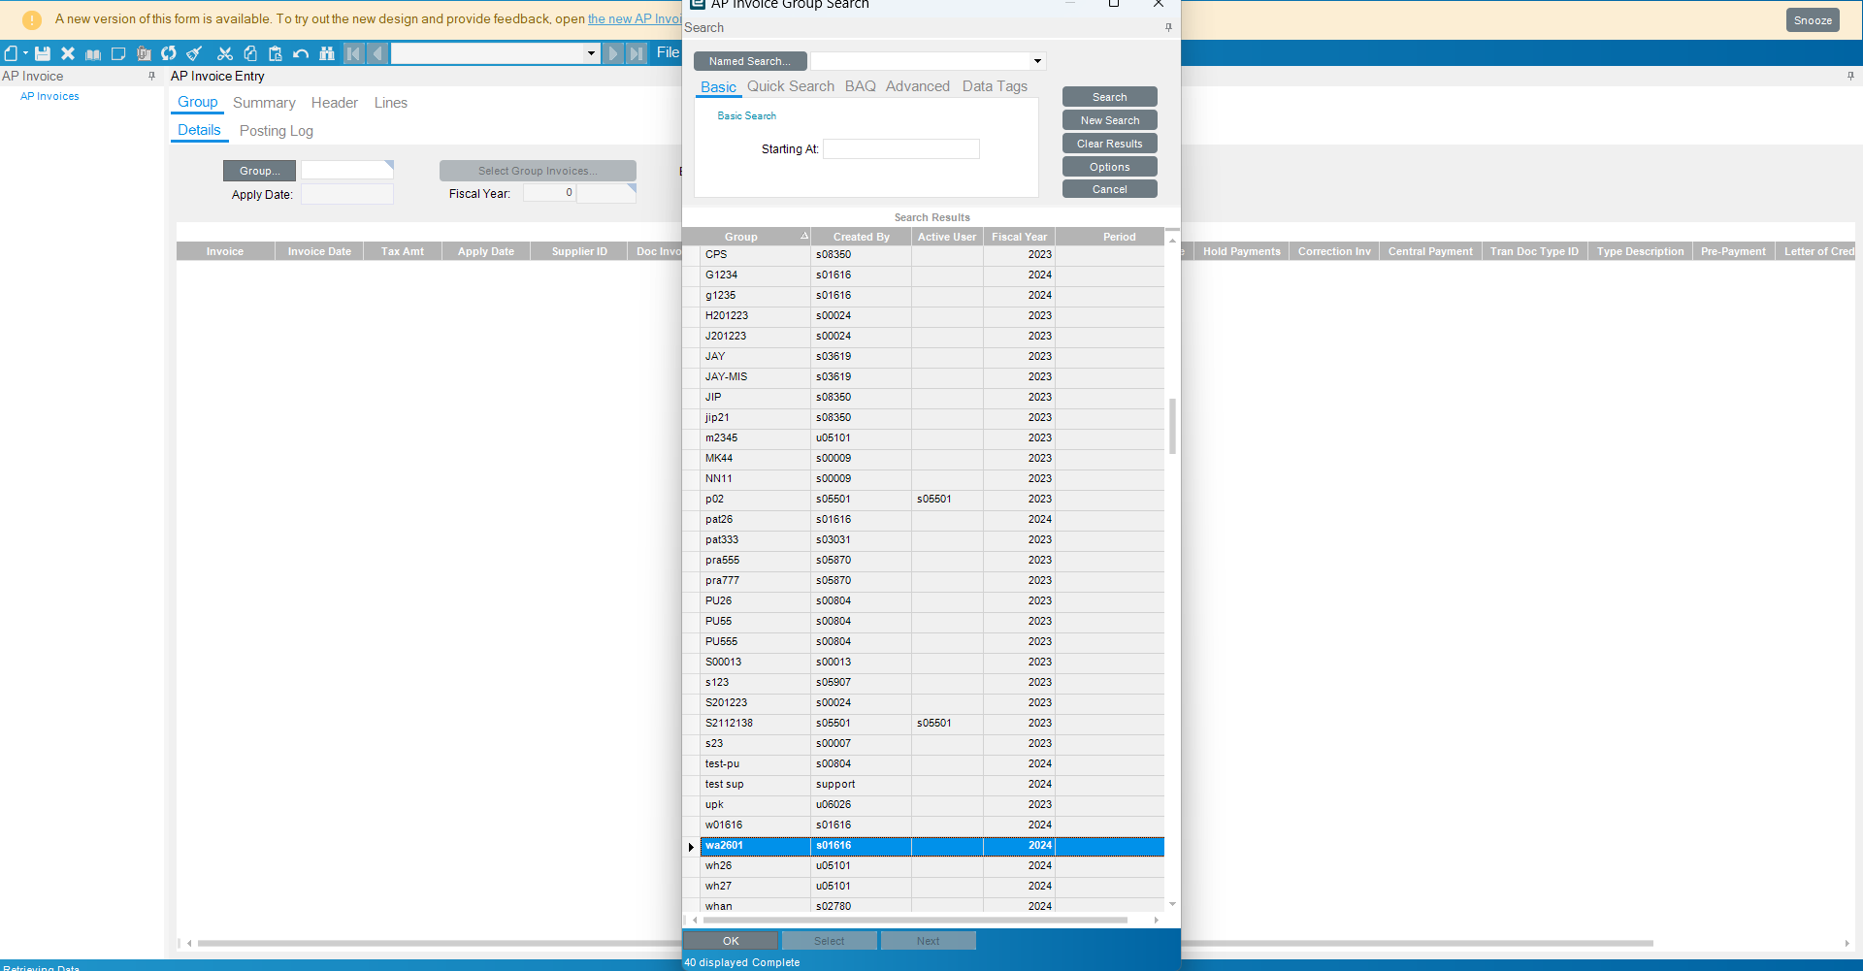
วิธีการ Post.. งานส่งบัญชี
2
1
เลือกหัวข้อ Group
กด Search
เลือกชื่อ Group และกด OK
3

Slide 13
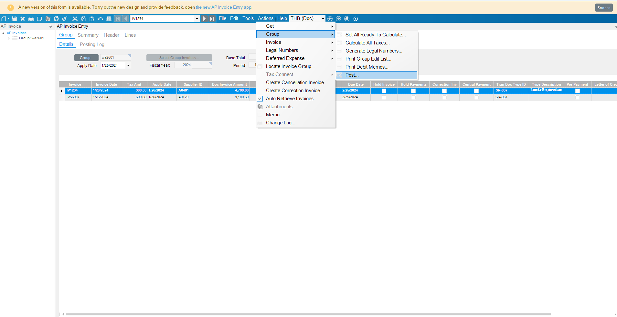
1
2
3
เลือกหัวข้อ Actions กดเลือกรายการ
เลือกหัวข้อ Group
เลือกหัวข้อ Post..

Slide 14
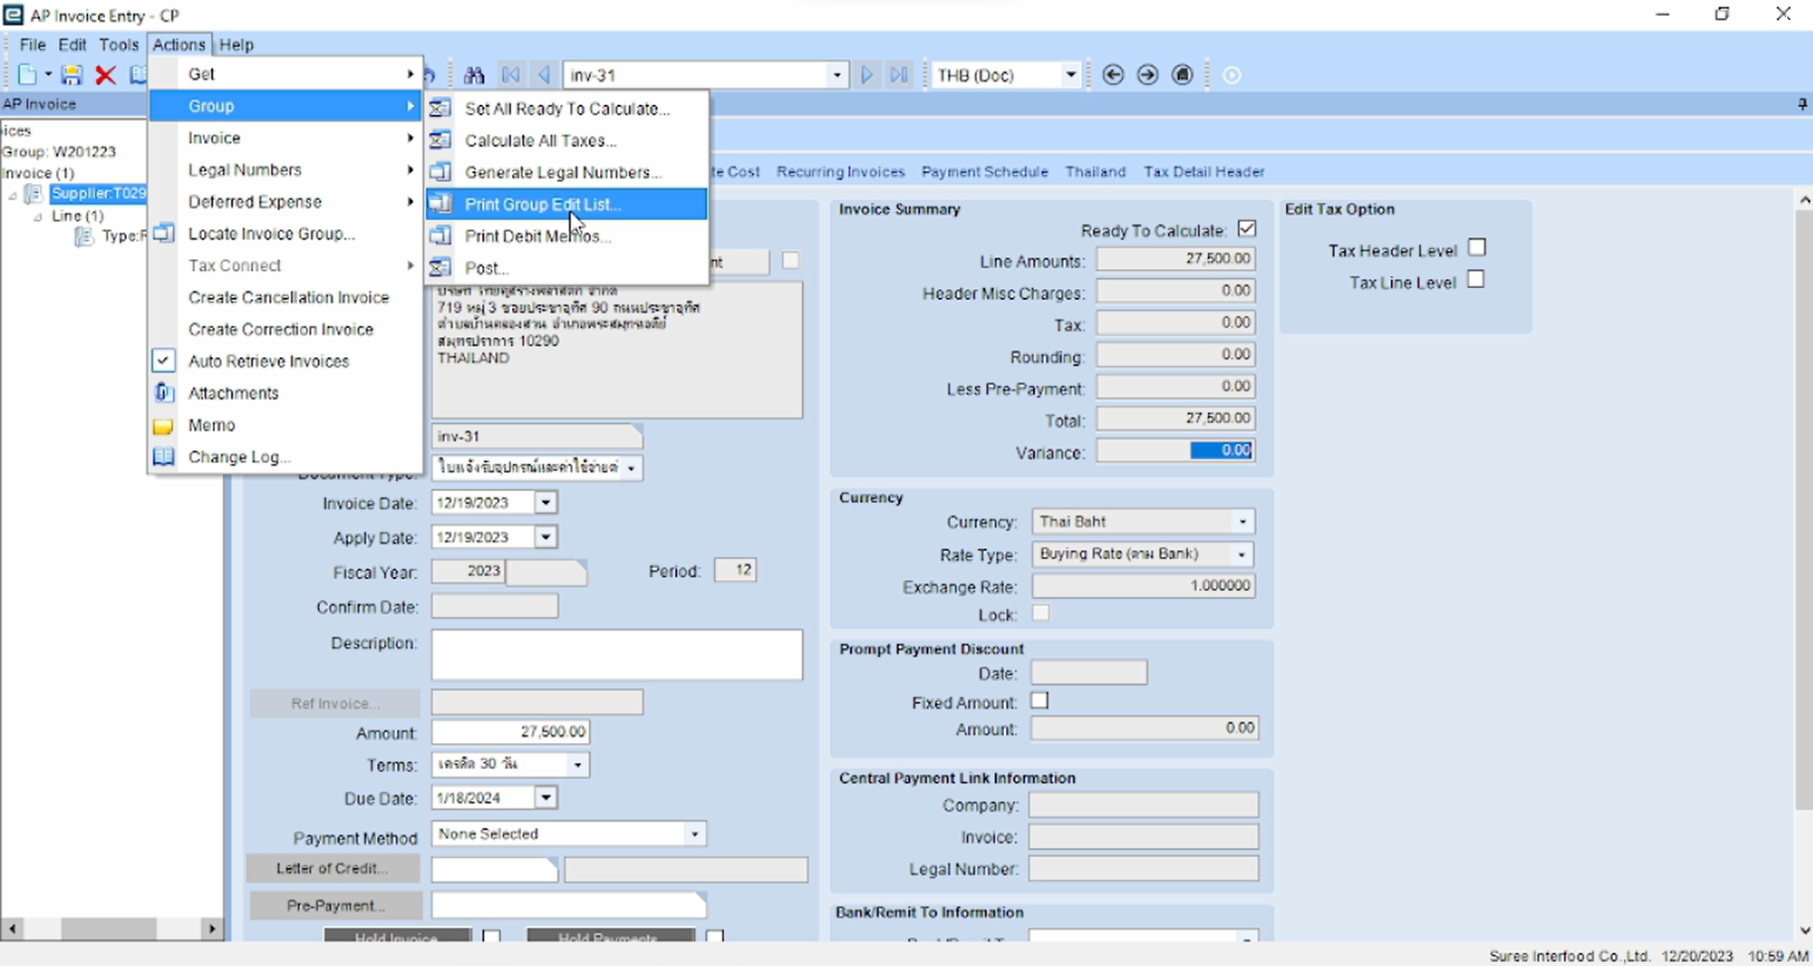
วิธีปริ้นรายงาน AP Invoice Edit List
1
2
3
เลือกหัวข้อ Actions
Group
Print Group Edit List

Slide 15
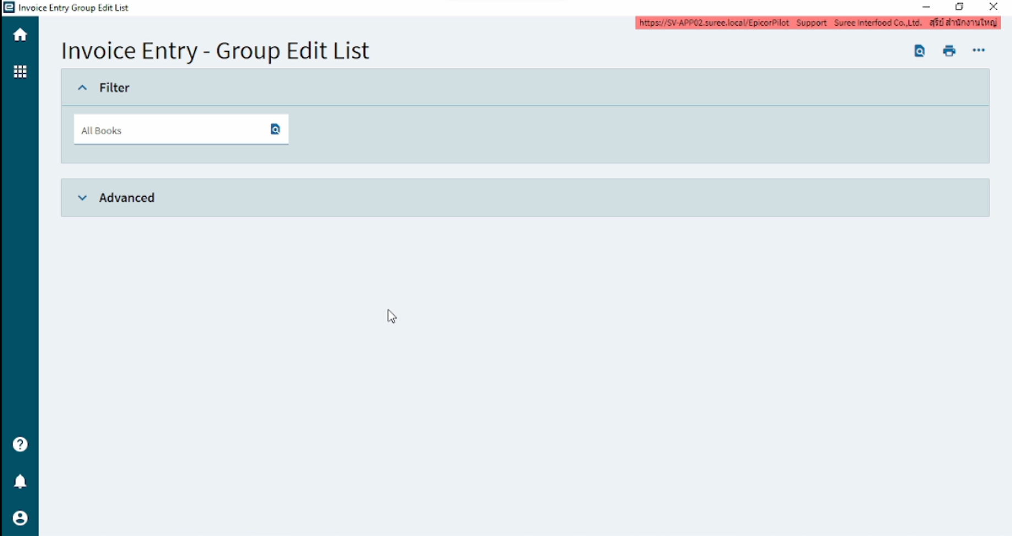
กดปุ่ม Preview

Slide 16
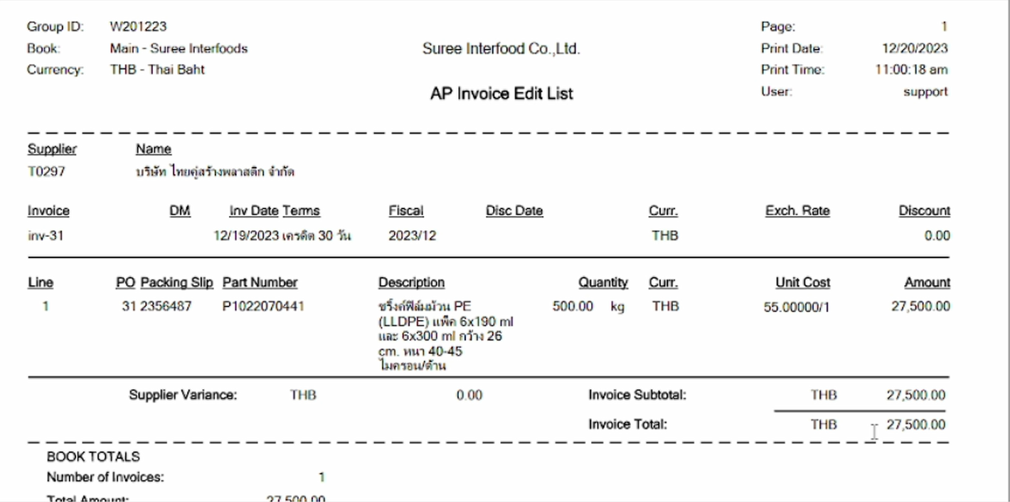
ตัวอย่าง รายงาน AP Invoice Edit List

Slide 17
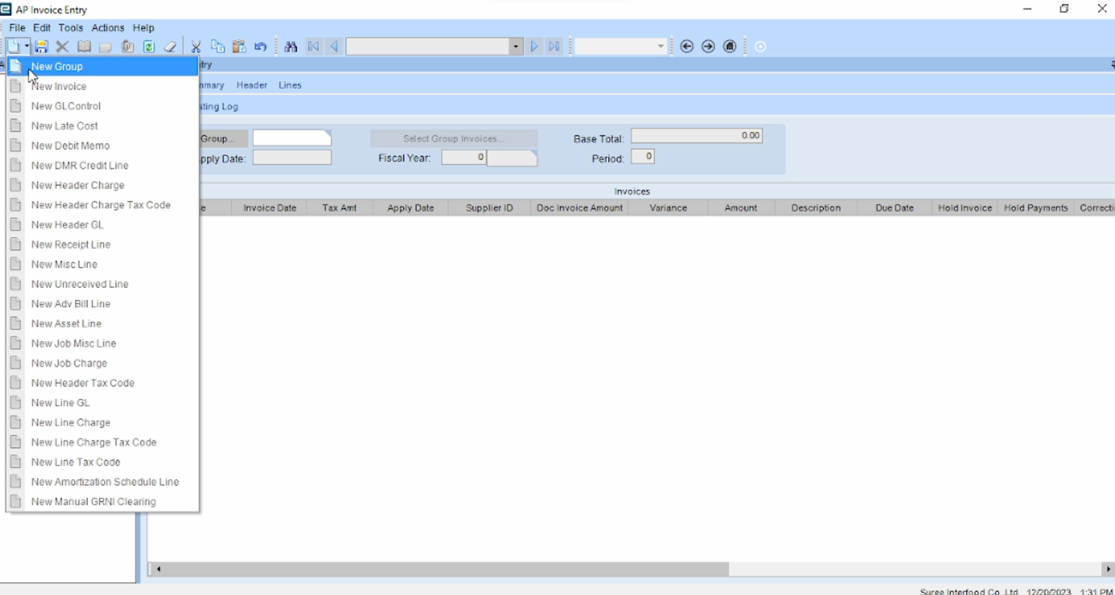
วิธีการทำ เพิ่มหนี้
เลือกหัวข้อ New Group

Slide 18
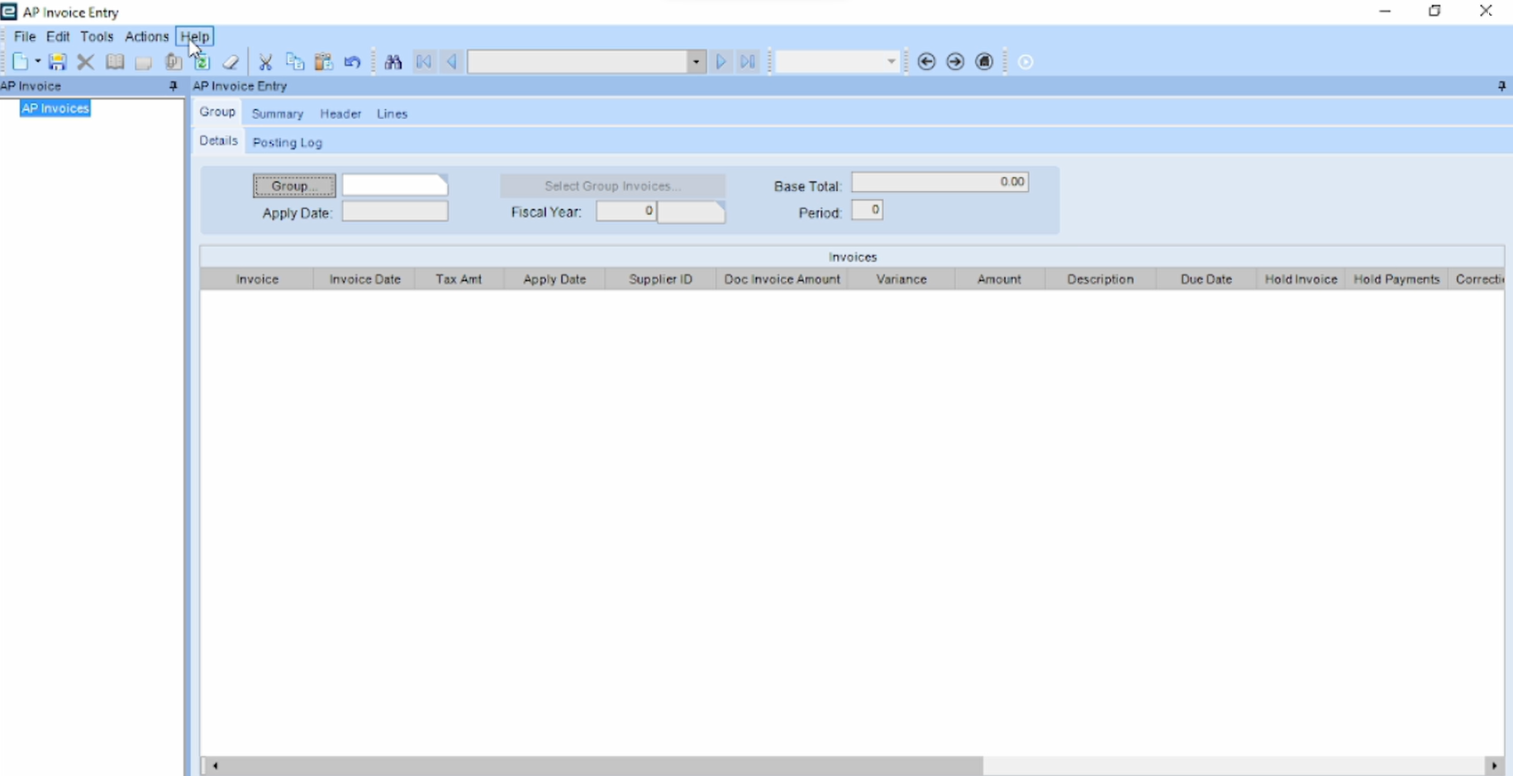
ตั้ง Group เพื่อทำใบเพิ่มหนี้

Slide 19
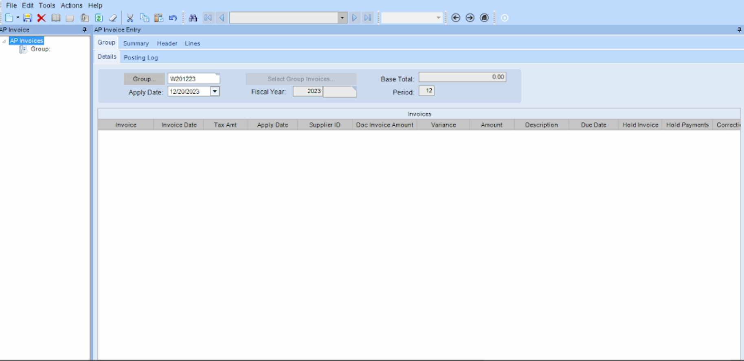
3
1
2
กดปุ่ม Save
ตั้งชื่อ Group
Apply Date
ใส่วันที่เพิ่มหนี้
3. กด Save

Slide 20
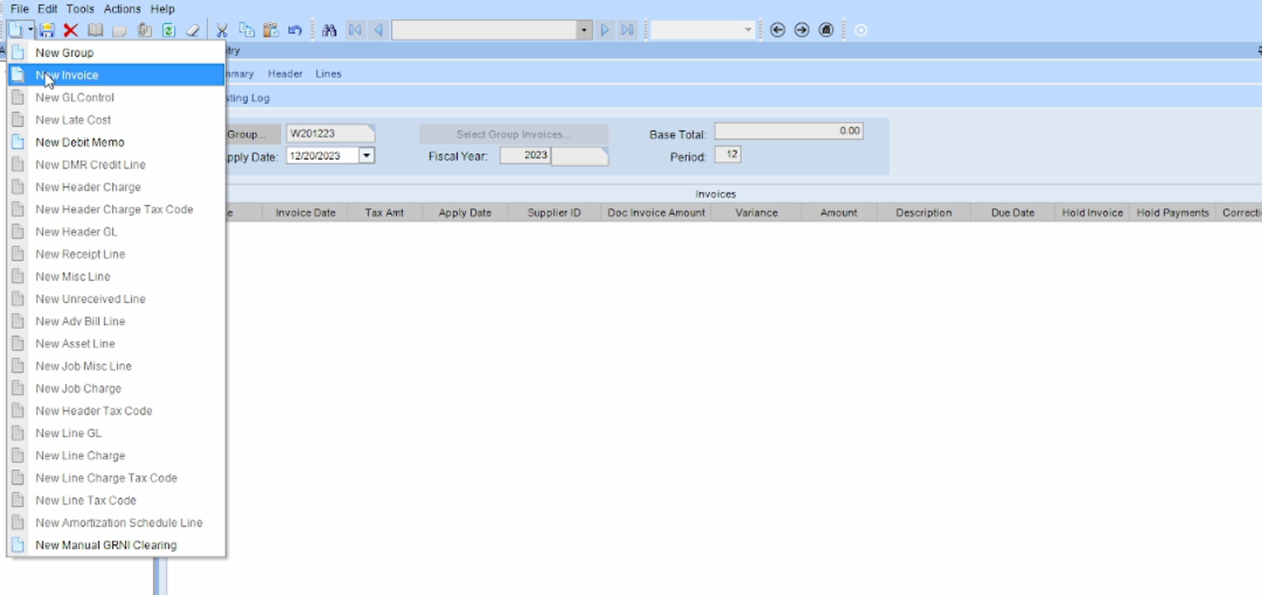
ไปที่คำสั่ง New
เลือกหัวข้อ New Invoice

Slide 21
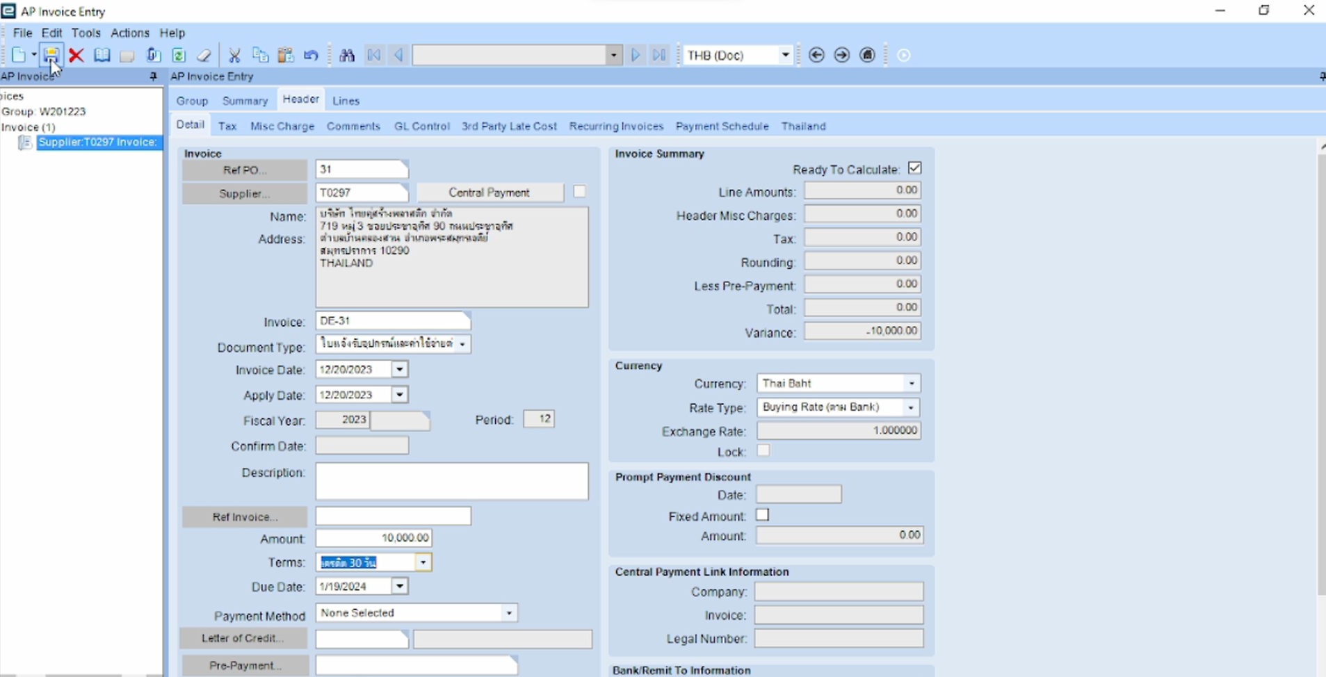
8
1
Ref PO…ใส่เลขที่ PO กดTab
Invoice… ใส่เลขที่เอกสารใบเพิ่มหนี้
Document Type ระบุว่า ใบเพิ่มหนี้
Invoice Date Apply Date ใส่วันที่ เพิ่มหนี้ เดียวกัน
Description โน้ต หรือบันทึกรายละเอียด
Ref Invoice อ้างอิงเลขที่ Invoice ที่ต้องการเพิ่มหนี้
Amount ใส่มูลค่าจำนวนเงิน ตามเอกสารใบเพิ่มหนี้
กด Save
2
3
4
5
6
7

Slide 22
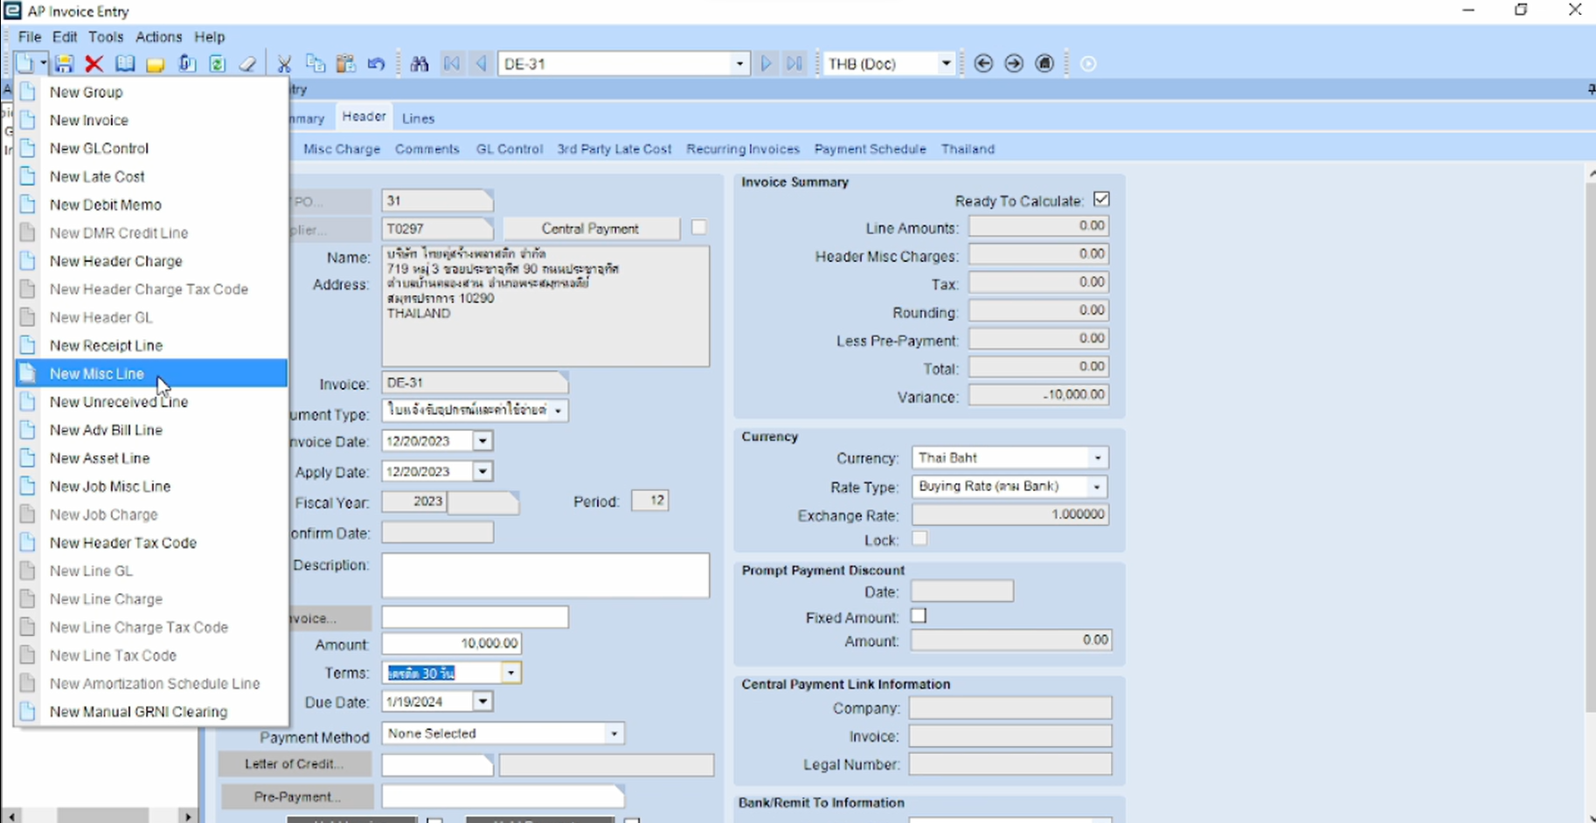
1
กดปุ่ม New
กดเลือกหัวข้อ New Misc Line
2

Slide 23
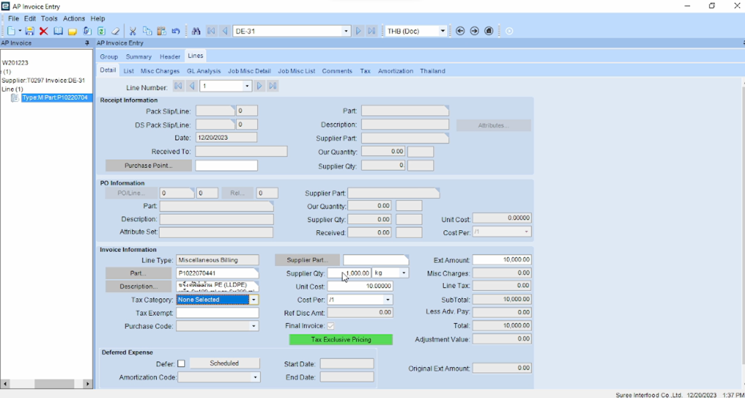
หลังจากที่คีย์ข้อมูลครบถ้วนแล้ว รายละเอียดต่าง ๆ จะมาโชว์ที่หน้าต่างนี้

Slide 24
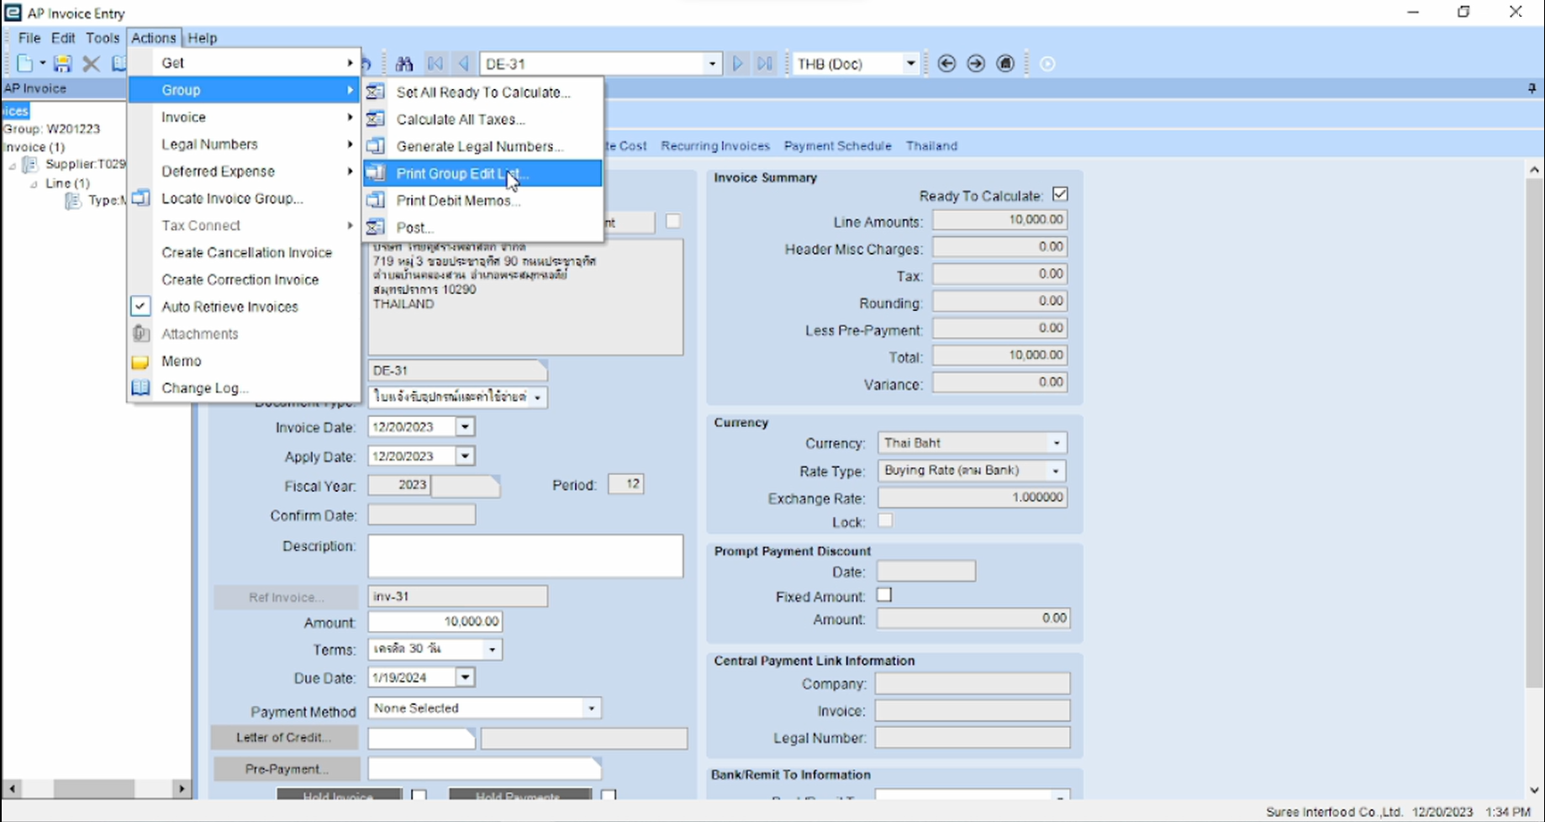
วิธีปริ้นรายงาน AP Invoice Edit List (ใบเพิ่มหนี้)
1
2
3
เลือกหัวข้อ Actions
Group
Print Group Edit List

Slide 25
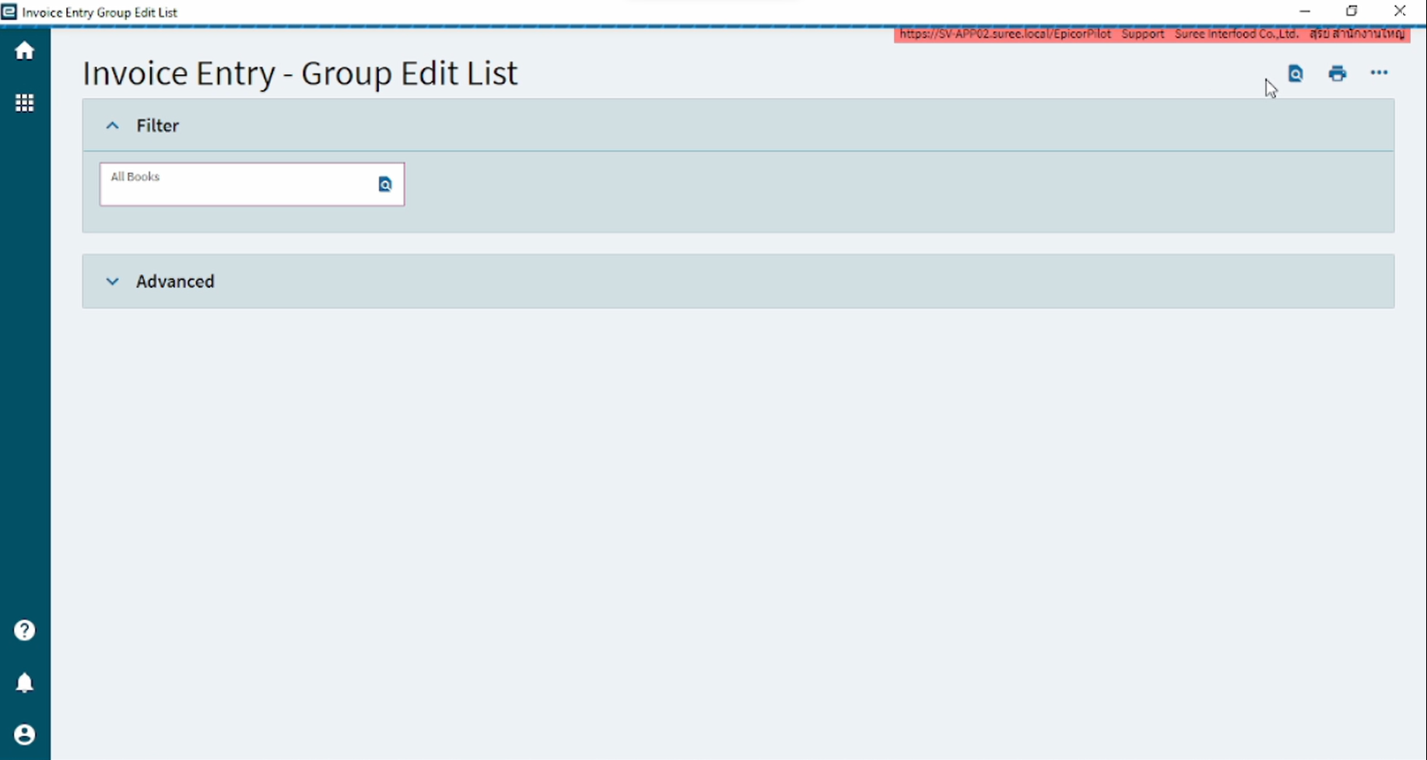
กดปุ่ม Preview

Slide 26
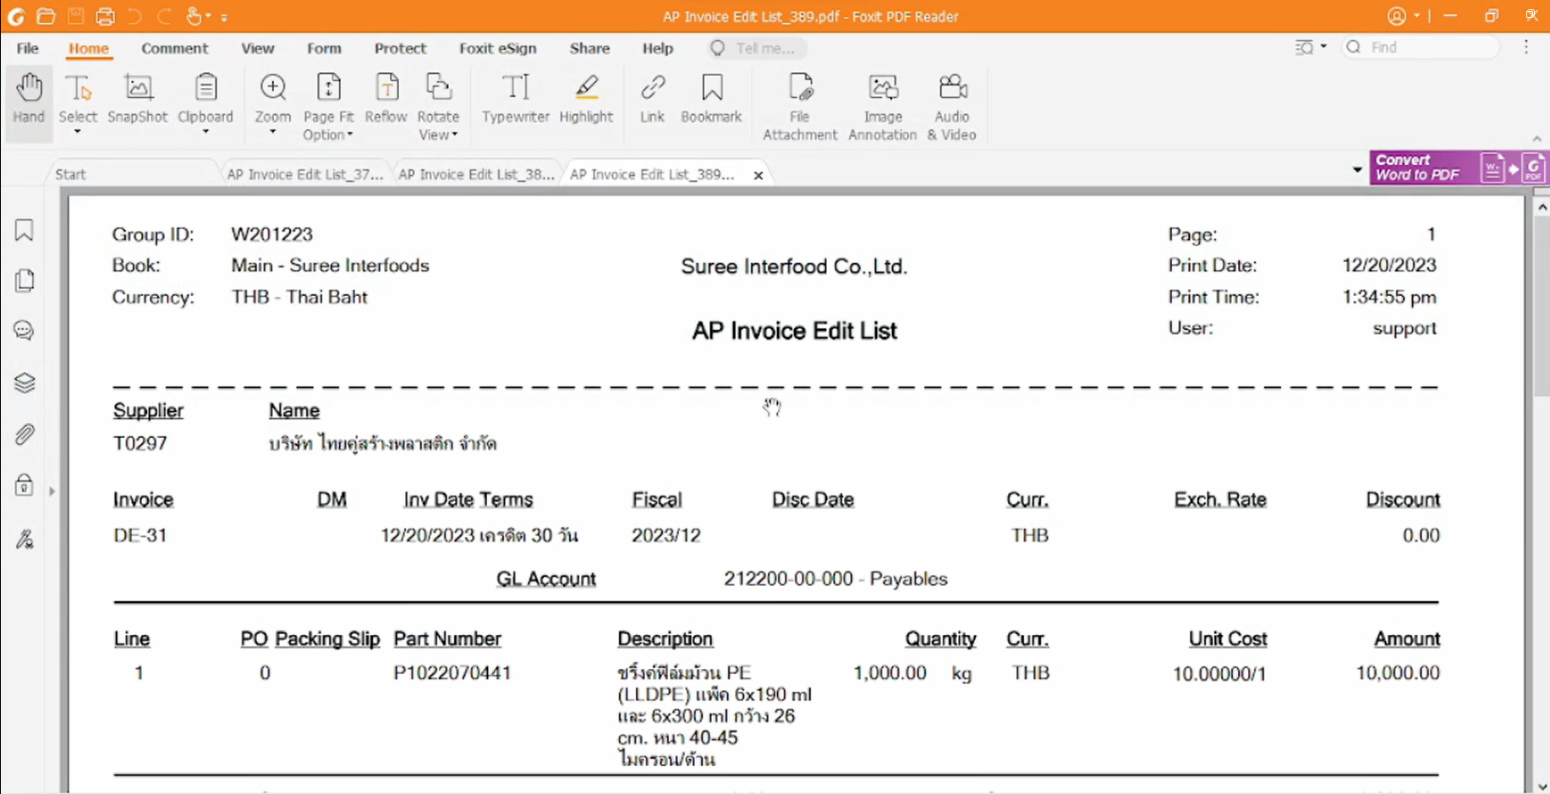
ตัวอย่าง รายงาน AP Invoice Edit List (ใบเพิ่มหนี้)

Slide 27
วิธีการทำ ลดหนี้
เลือกหัวข้อ New Group

Slide 28
ตั้ง Group เพื่อทำใบลดหนี้

Slide 29
3
1
2
กดปุ่ม Save
ตั้งชื่อ Group
Apply Date
ใส่วันที่ลดหนี้
3. กด Save

Slide 30
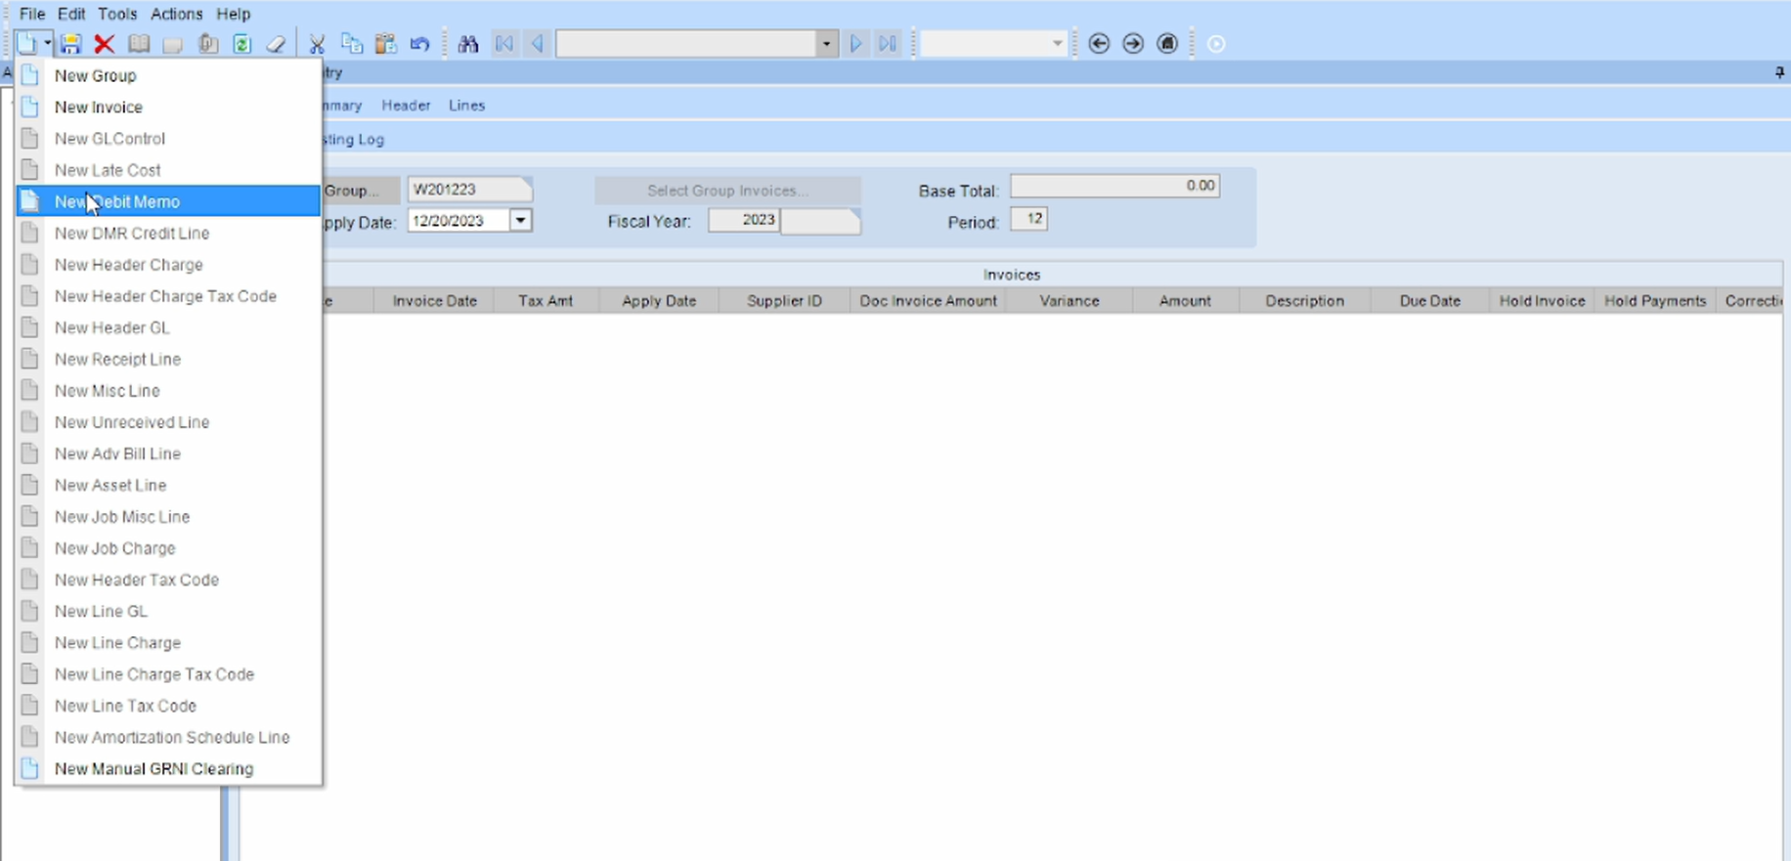
ไปที่คำสั่ง New
เลือกหัวข้อ New Debit Memo

Slide 31
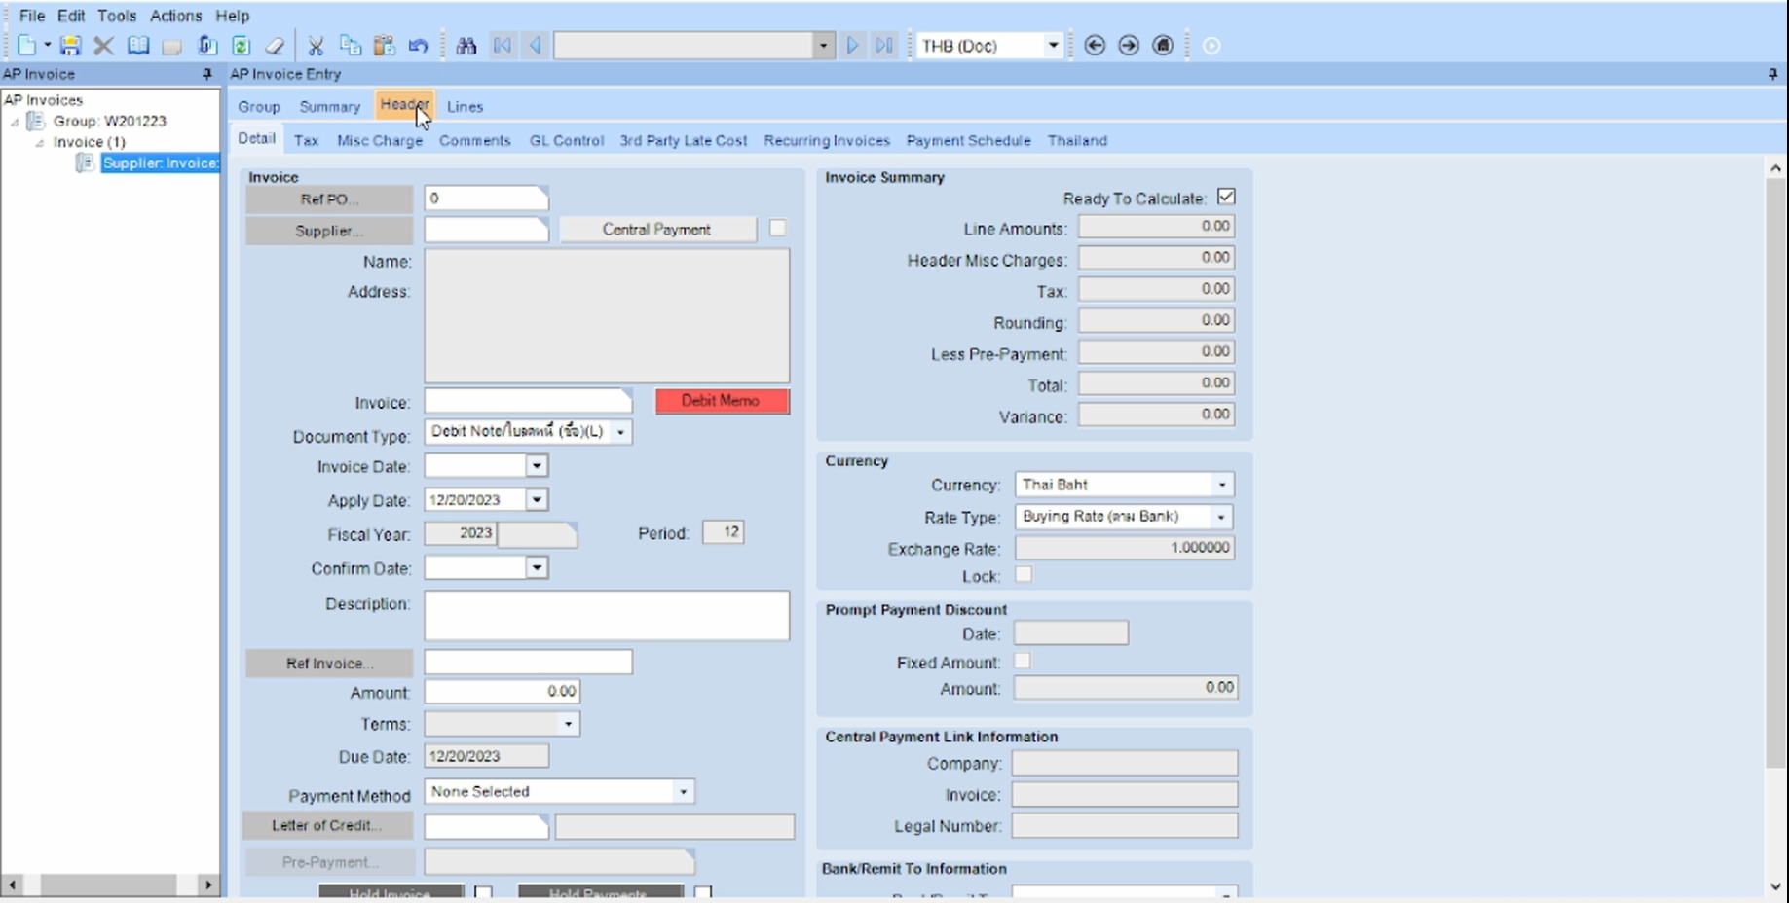
8
1
Ref PO…ใส่เลขที่ PO กดTab
Invoice… ใส่เลขที่เอกสารใบลดหนี้
Document Type ระบุว่า ใบลดหนี้ (ชื้อ)
Invoice Date Apply Date ใส่วันที่ ลดหนี้ เดียวกัน
Description โน้ต หรือบันทึกรายละเอียด
Ref Invoice อ้างอิงเลขที่ Invoice ที่ต้องการลดหนี้
Amount ใส่มูลค่าจำนวนเงิน ตามเอกสารใบลดหนี้
กด Save
2
3
4
5
6
7

Slide 32
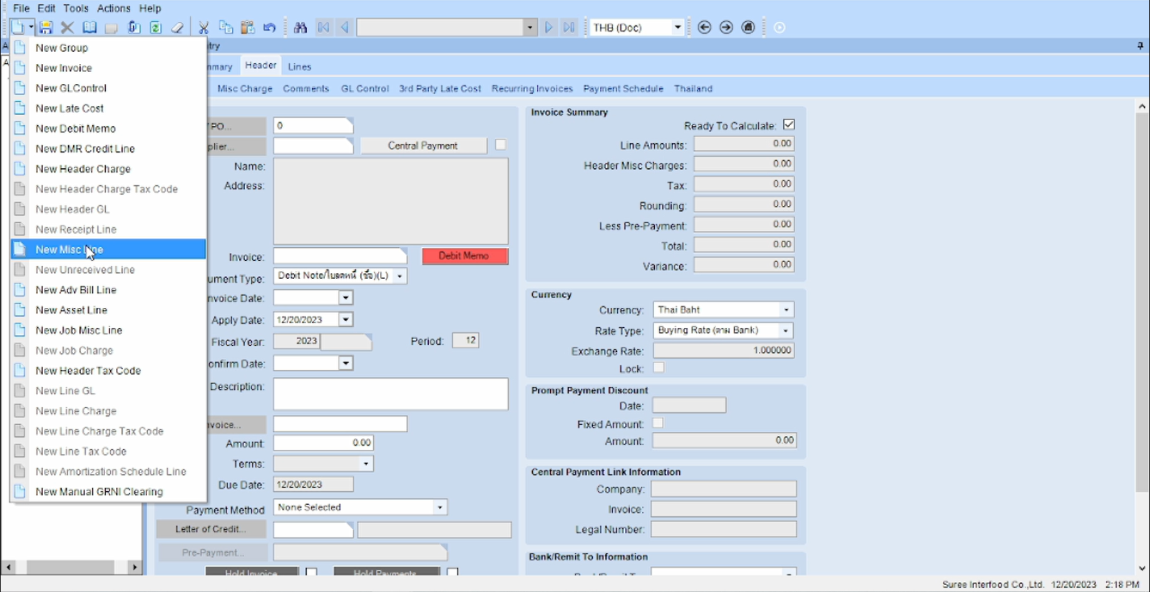
1
กดปุ่ม New
กดเลือกหัวข้อ New Misc Line
2

Slide 33
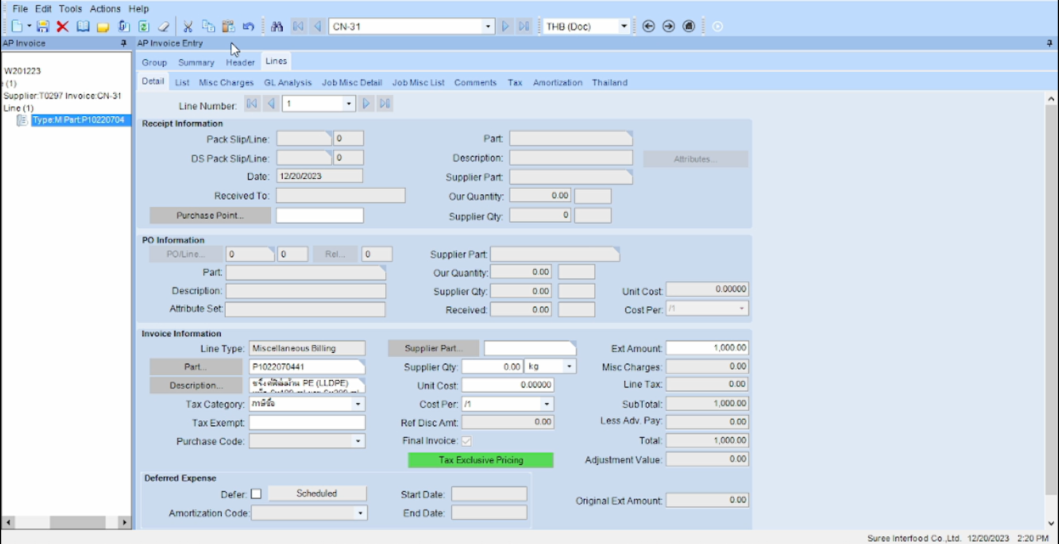
หลังจากที่คีย์ข้อมูลครบถ้วนแล้ว รายละเอียดต่าง ๆ จะมาโชว์ที่หน้าต่างนี้

Slide 34
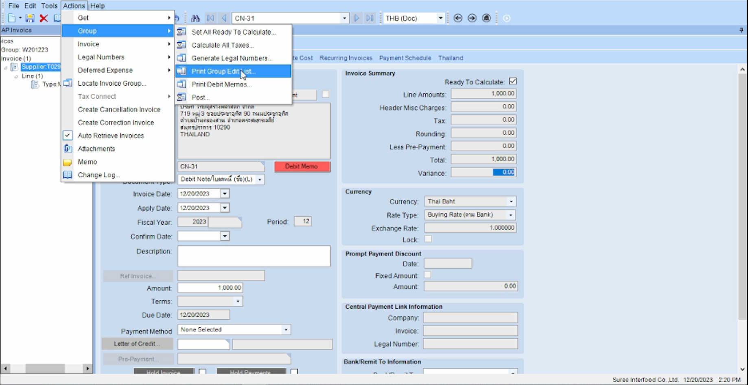
1
2
3
เลือกหัวข้อ Actions
Group
Print Group Edit List

Slide 35
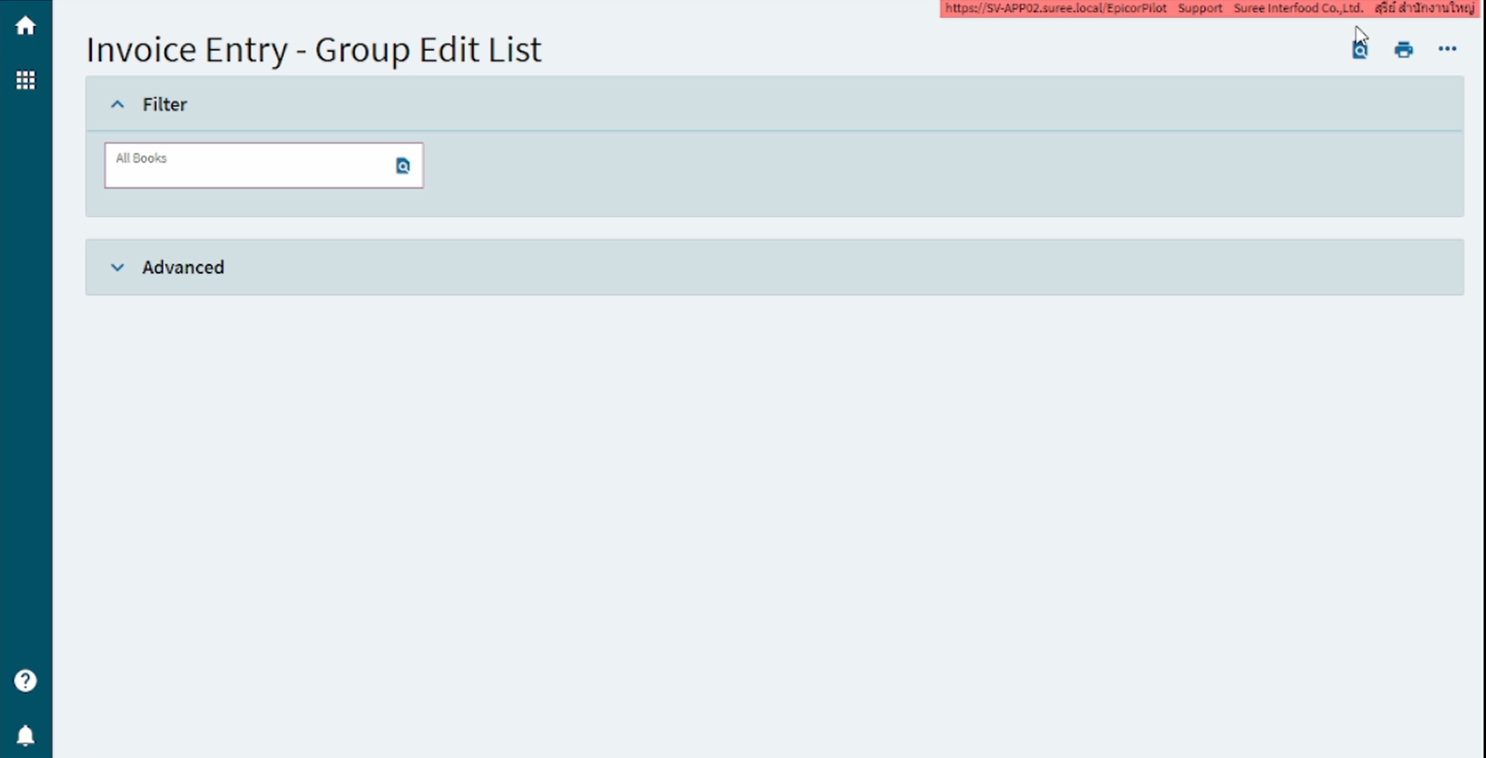
กดปุ่ม Preview

Slide 36
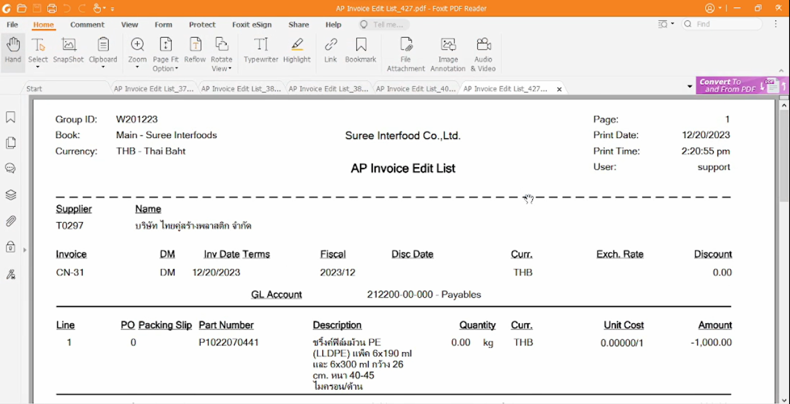
ตัวอย่าง รายงาน AP Invoice Edit List (ใบลดหนี้)

Slide 37
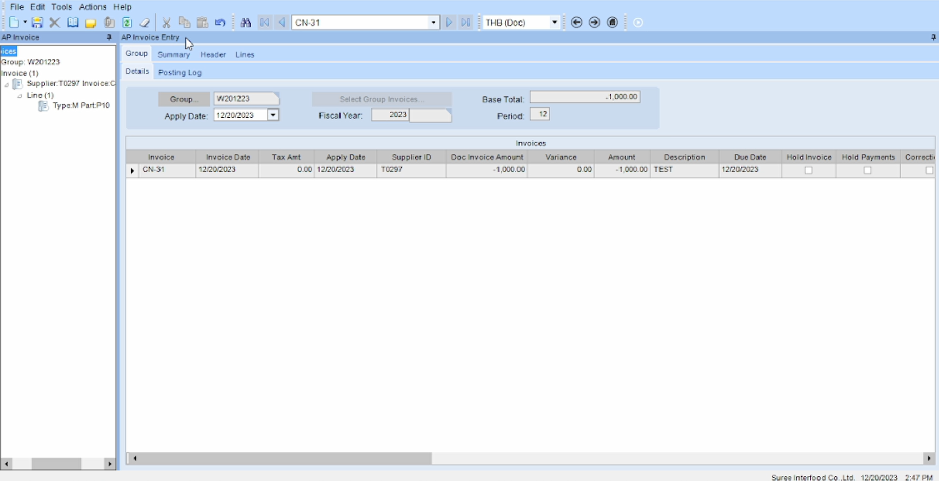
วิธีการทำ ลดหนี้คืนของ
ตั้ง Group
เพื่อทำใบลดหนี้คืนของ

Slide 38
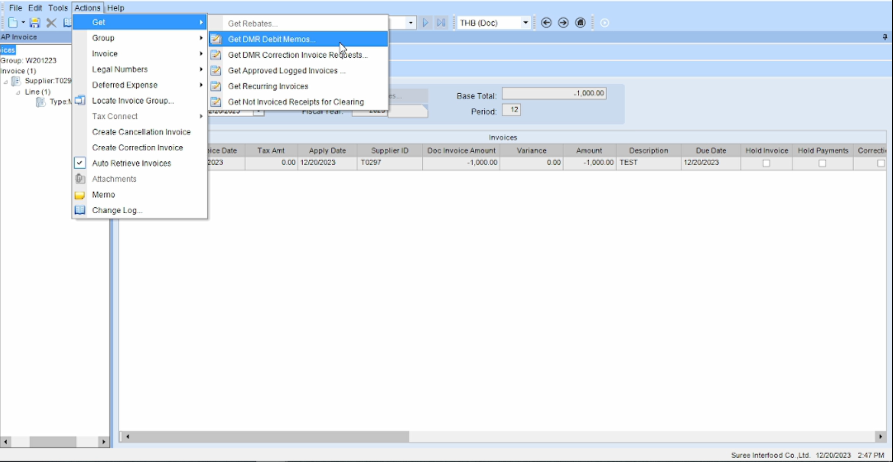
1
2
3
เลือกหัวข้อ Actions
เลือกหัวข้อ Get
เลือกหัวข้อ Get DMR Debit Memos…

Slide 39
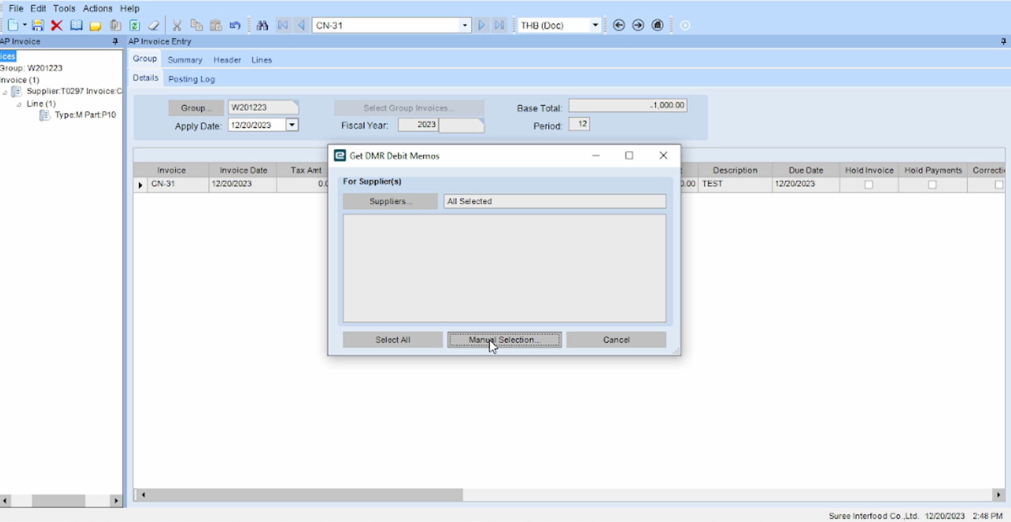
กดเลือก
Manual Selection…

Slide 40
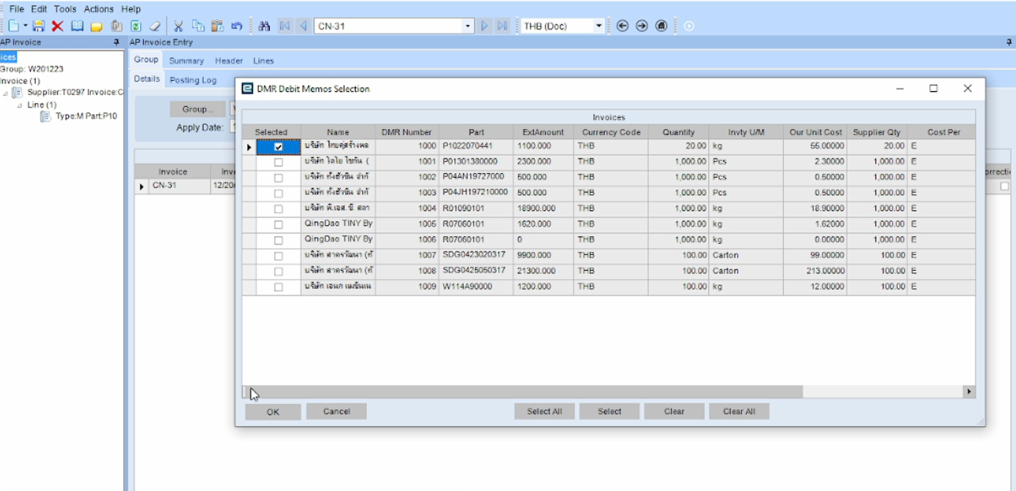
1
เลือกรายการที่จะลดหนี้ และกด OK
2

Slide 41
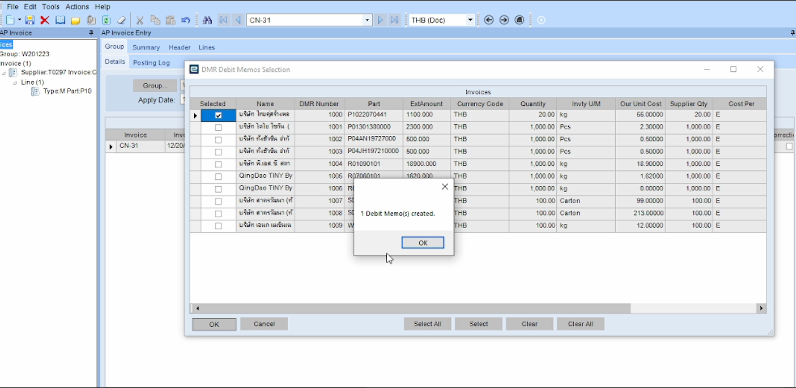
หลังจาก กด OK แล้วจะขึ้นหน้าต่าง
1 Debit Memo (S) created
แล้วกด OK

Slide 42
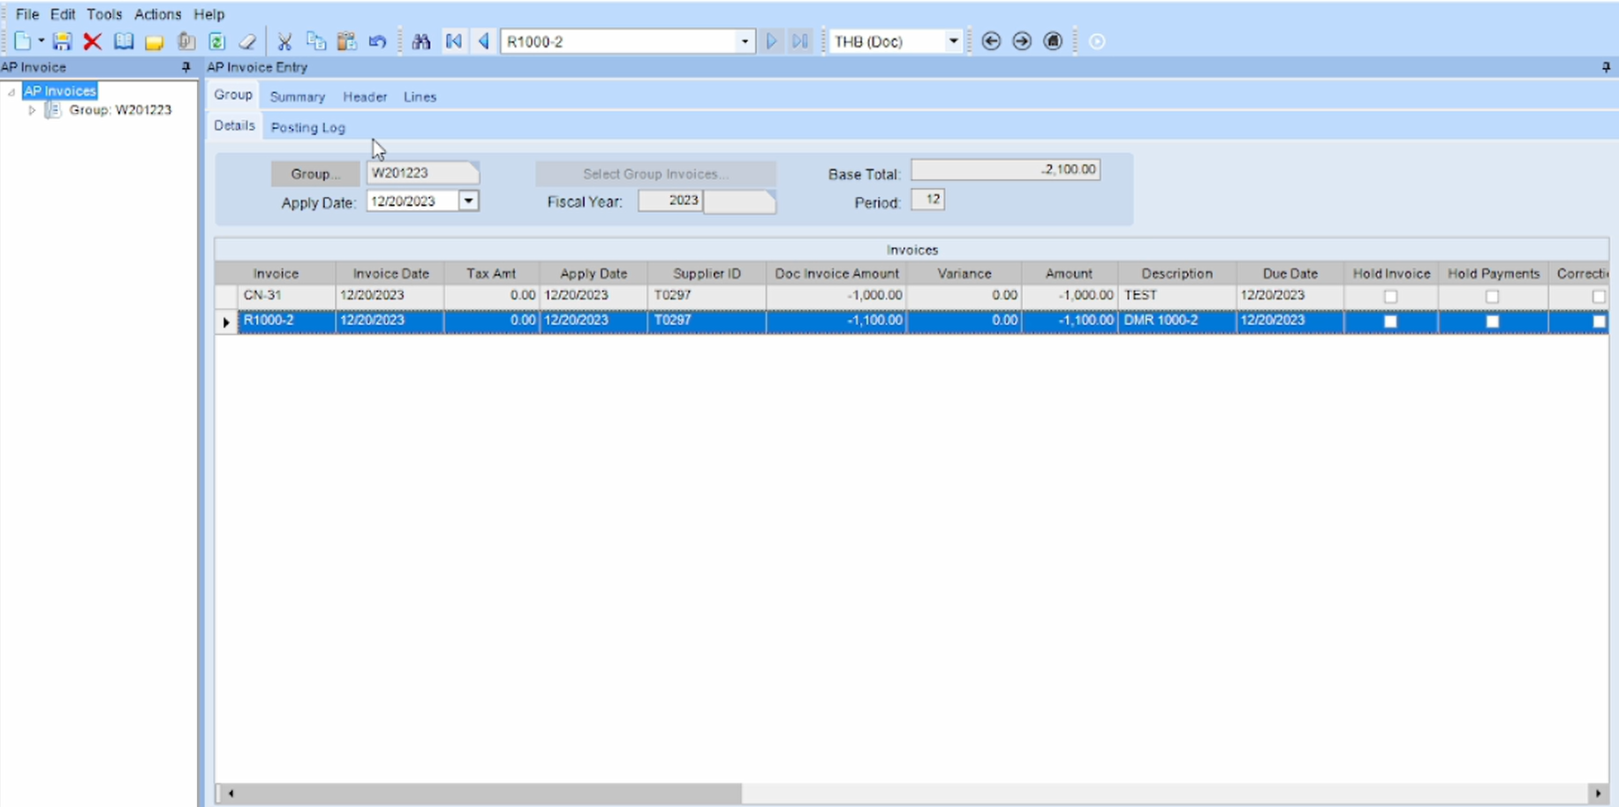
หลังจาก กด OK แล้วจะขึ้นโชว์รายที่เลือก ให้ไปที่หัวข้อ Header

Slide 43
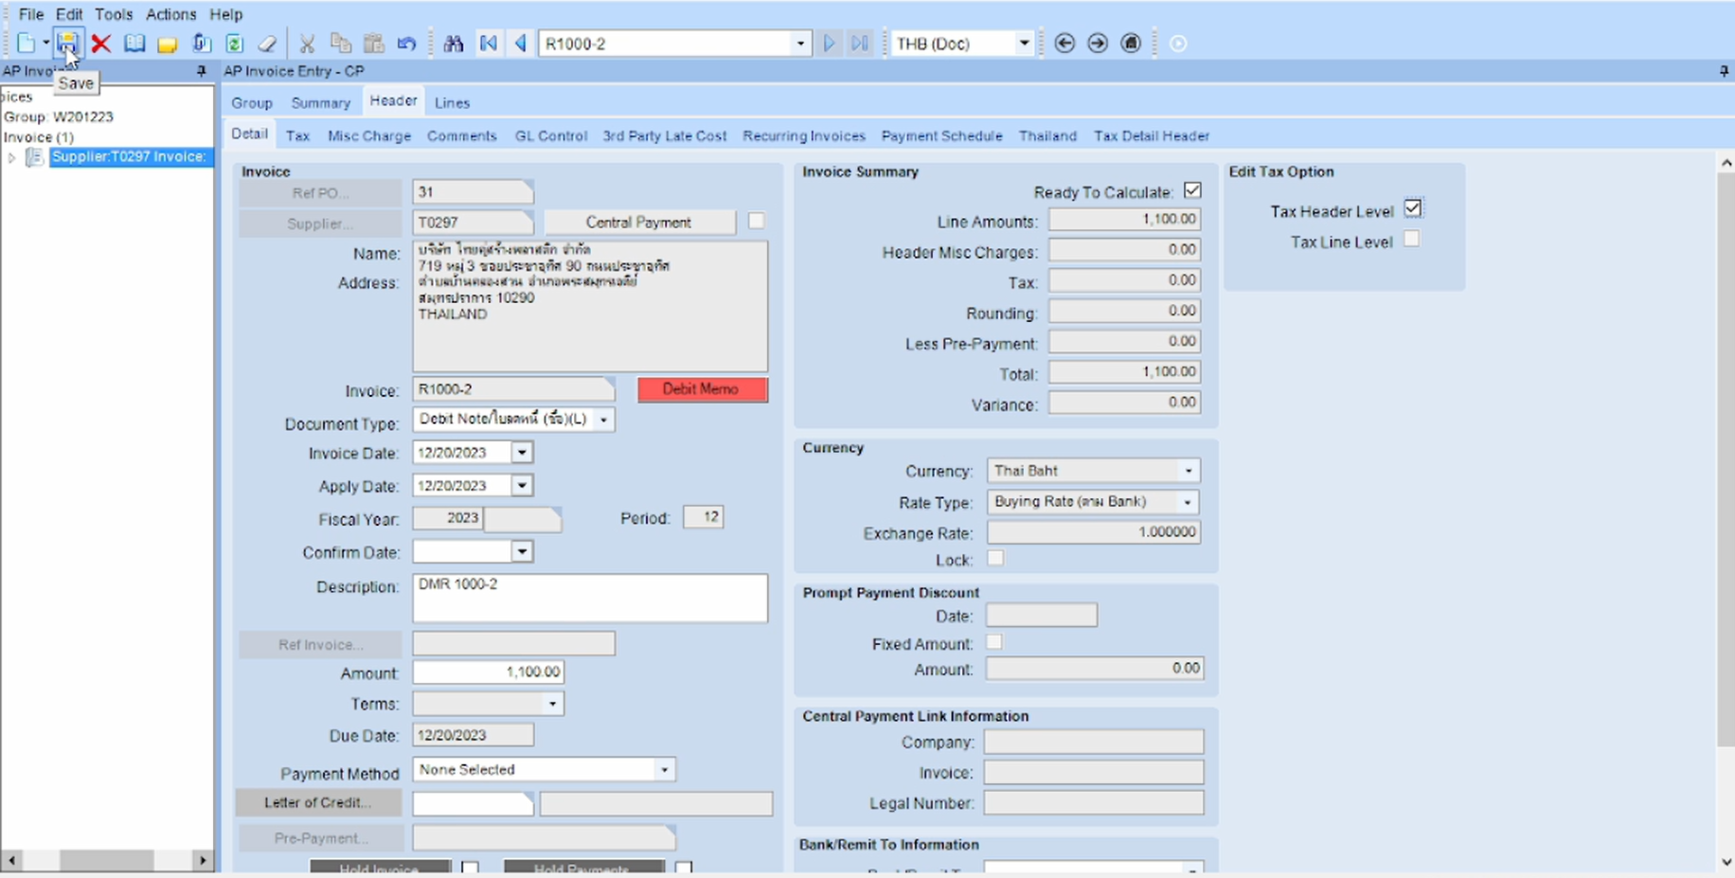

2
1
0000
หลังจากเลือก หัวข้อ Header
เลือกหัวข้อ
Tax Header Level คลิกเครื่องหมาย
2. กด Save

Slide 44
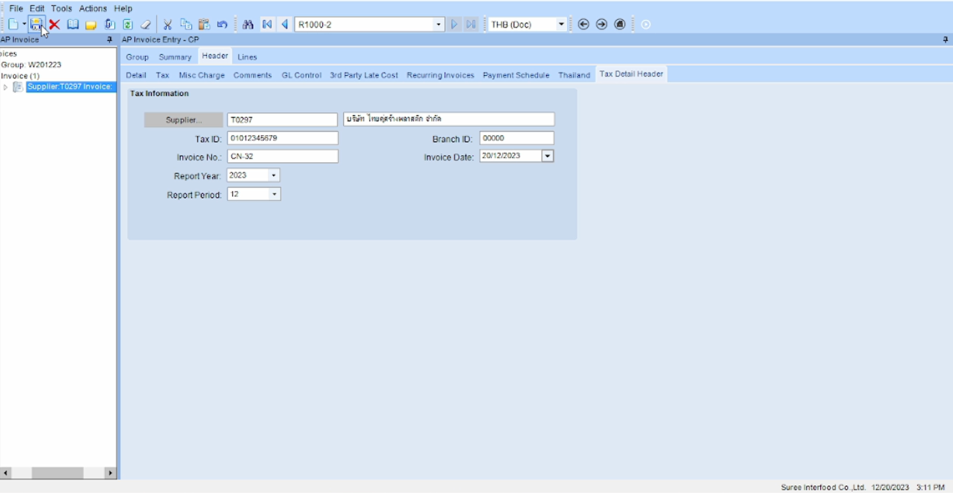
4
1
2
3
เลือกหัวข้อ Header
เลือกหัวข้อ Tax Detail Header
กรอกรายละเอียดตามเอกสารใบลดหนี้
กด Save
Tax ID รหัสประจำตัวผู้เสียภาษี ของ Supplier

Slide 45
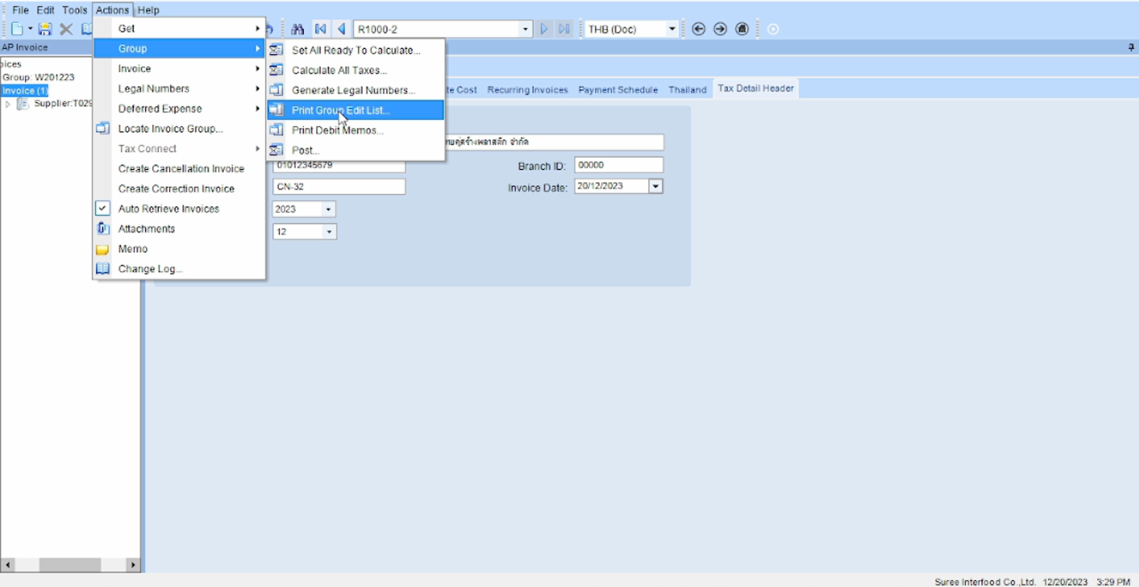
1
2
3
เลือกหัวข้อ Actions
Group
Print Group Edit List

Slide 46
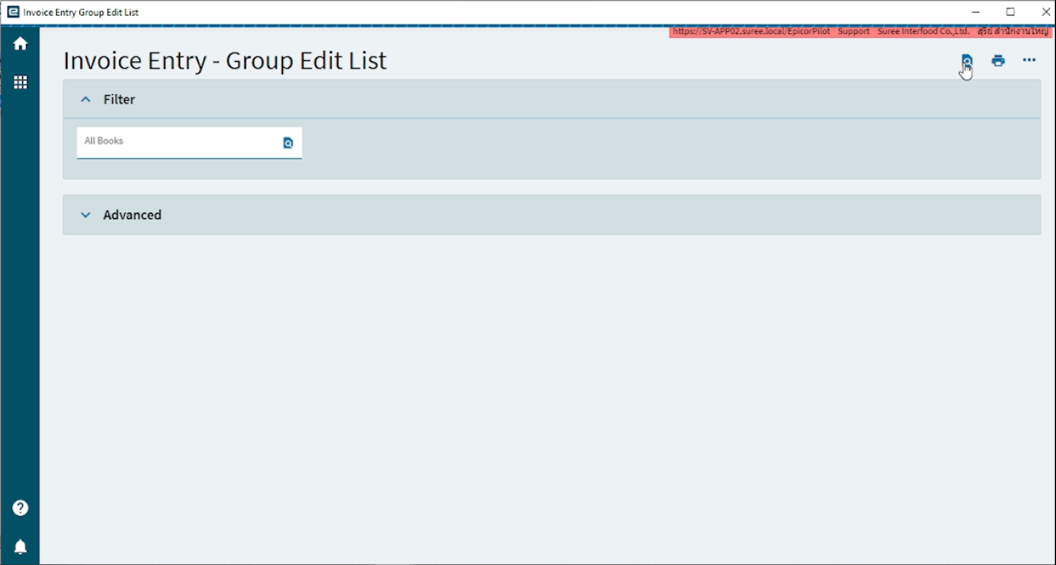
กดปุ่ม Preview

Slide 47
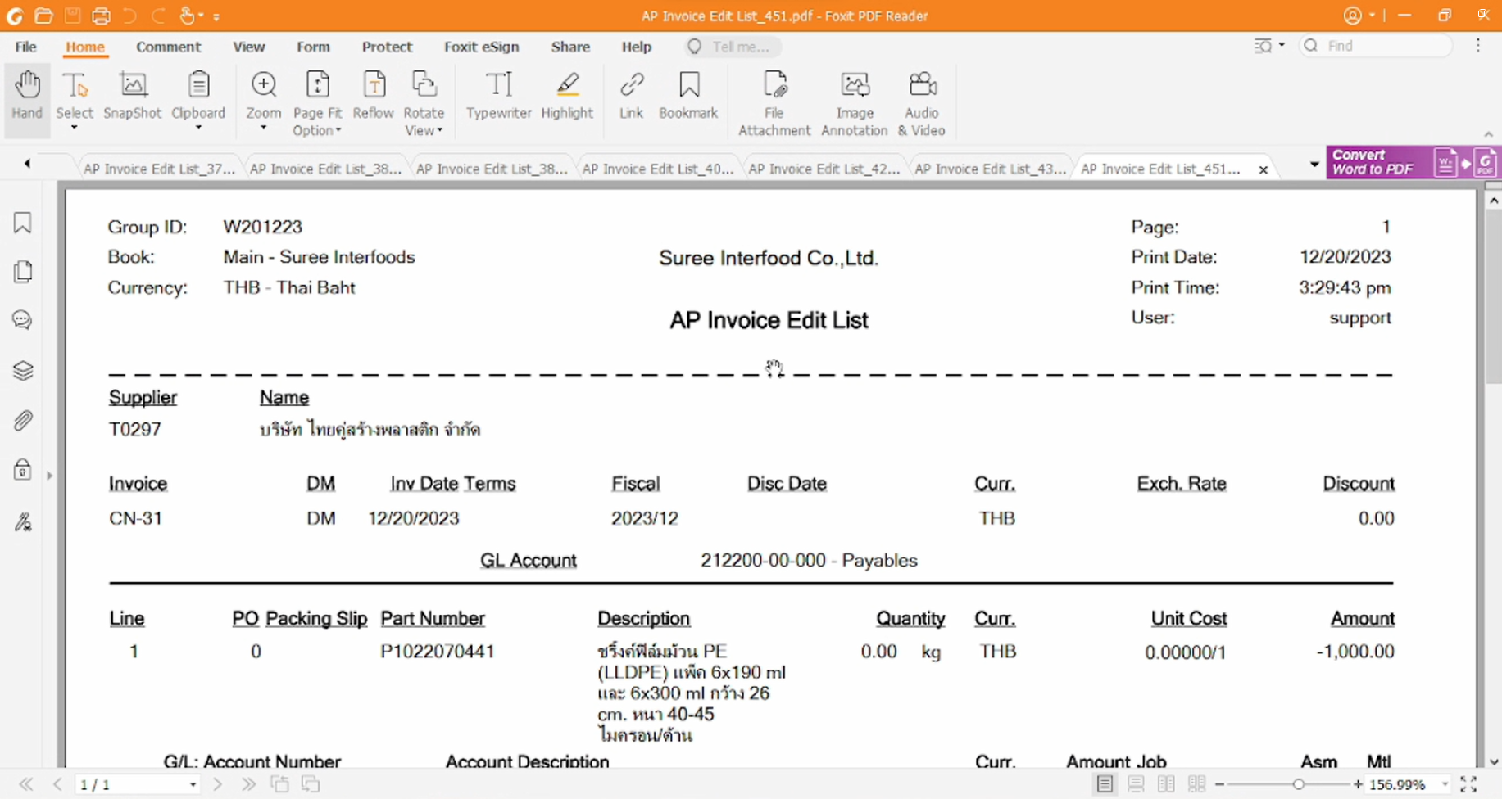
ตัวอย่าง รายงาน AP Invoice Edit List (ใบลดหนี้คืนของ)

Slide 48
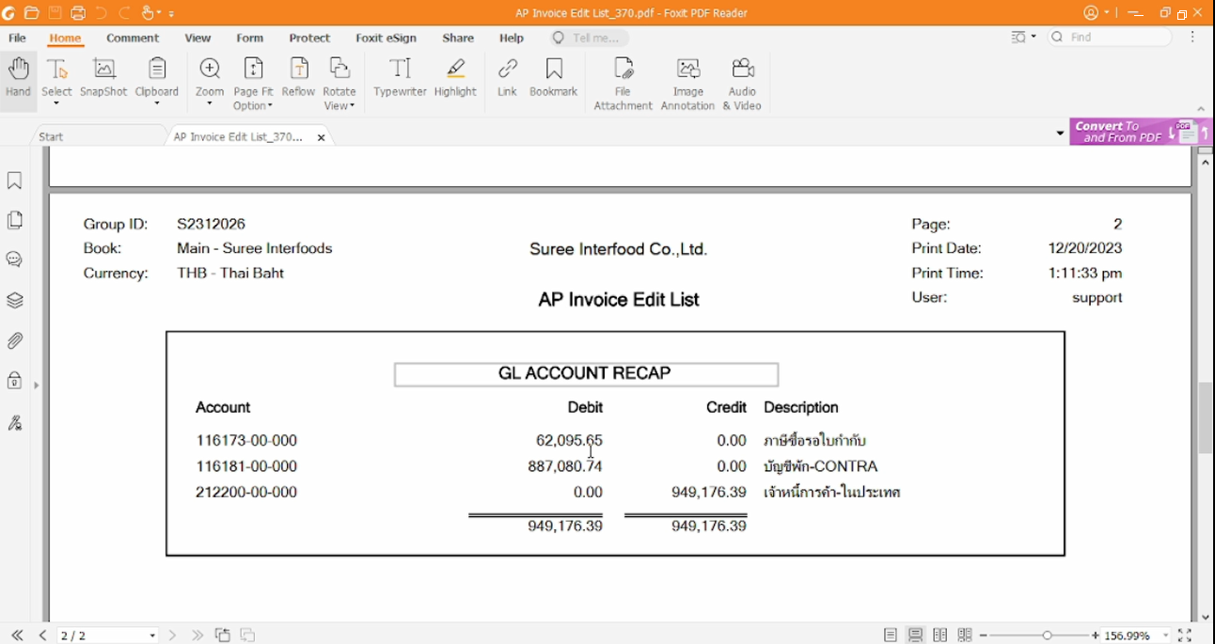
ตัวอย่าง การตรวจสอบรายงาน ฝ่ายบัญชี
ตรวจสอบข้อมูล Debit และ Credit
ต้องตรงกัน
1
2

